Slide 1


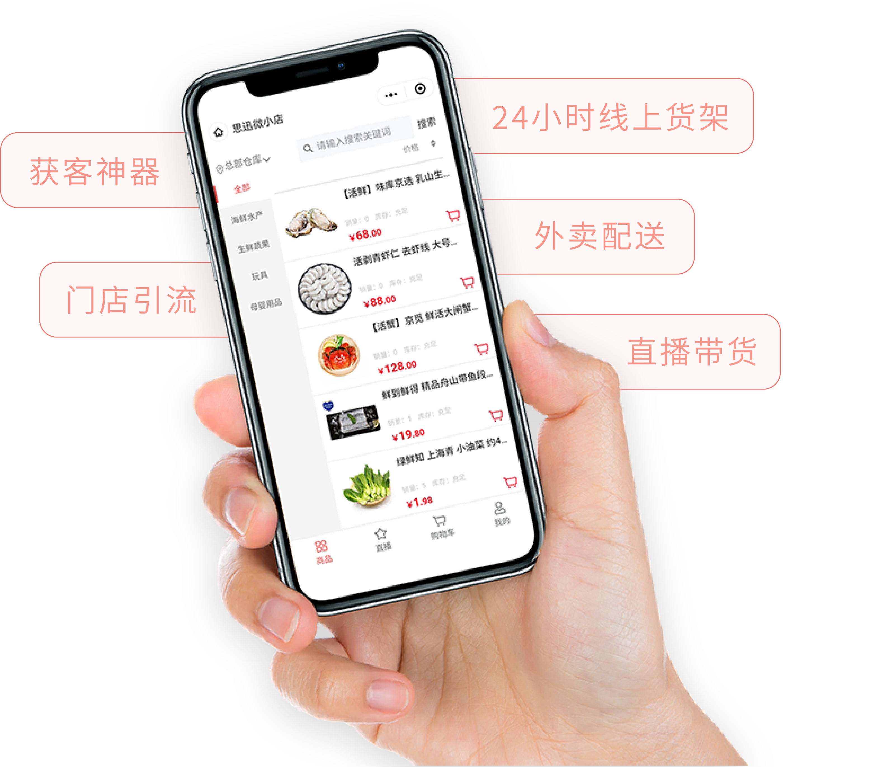

思迅微小店-商城
行业解决方案
把门店开进顾客手机里
新零售事业部
扫码体验

Slide 2

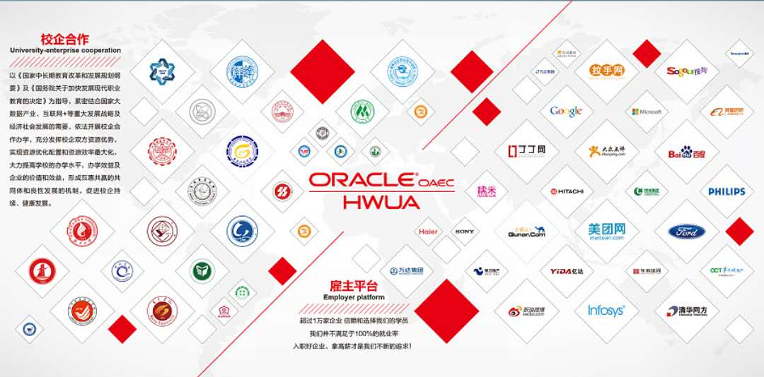





























他们在用
They're using
排名不分前后

Slide 3

目录
优秀案例
01
CONTENTS
行业变局 | 门店经营痛点
02
03
解决方案 | 思迅微小店【商城】介绍
04
会员管理 | 精准抓住每个消费者
05
运营秘籍 | 商家轻松推广

Slide 4

01
ONE
优秀商家 | 行业分享
看看同行的案例 遥遥领先！

Slide 5
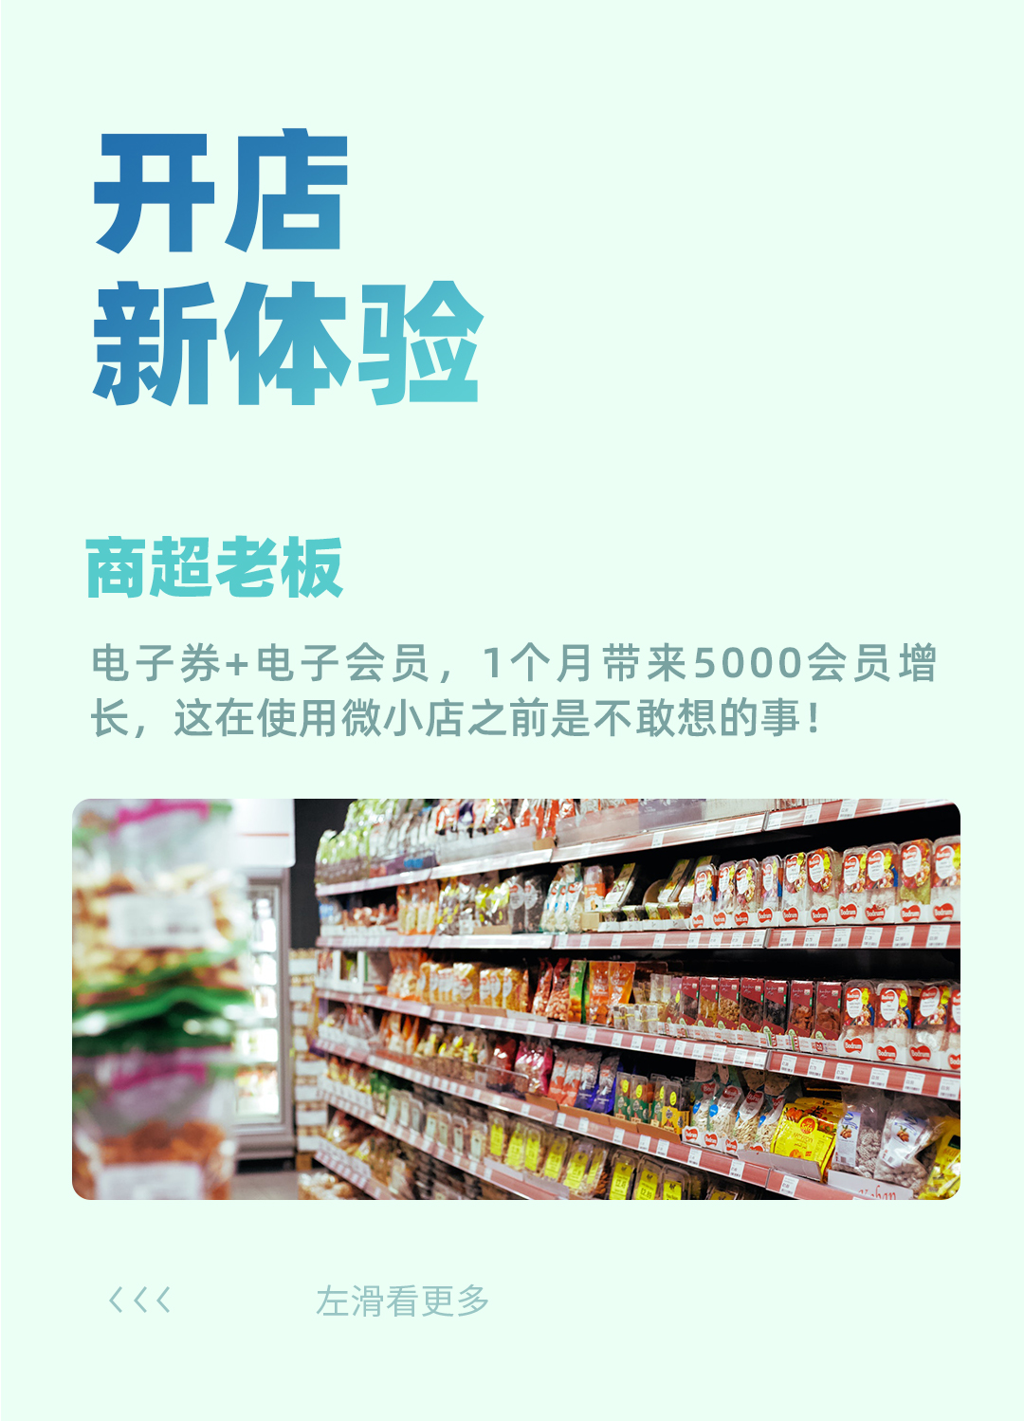

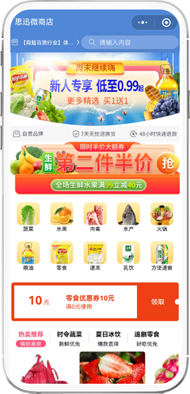
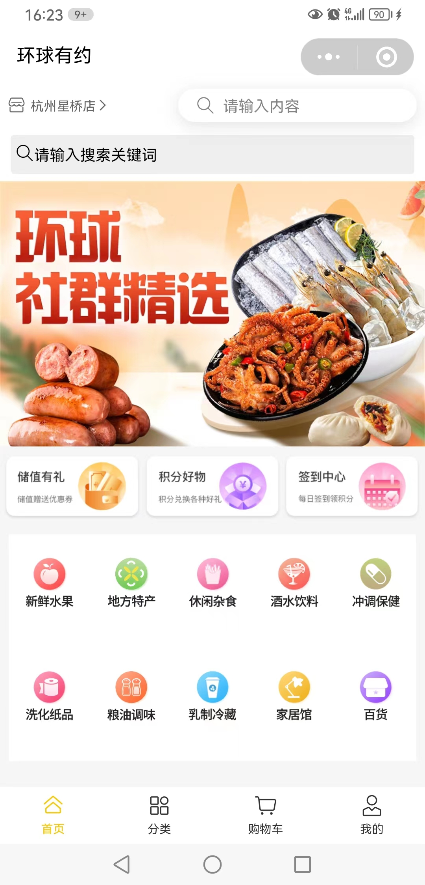
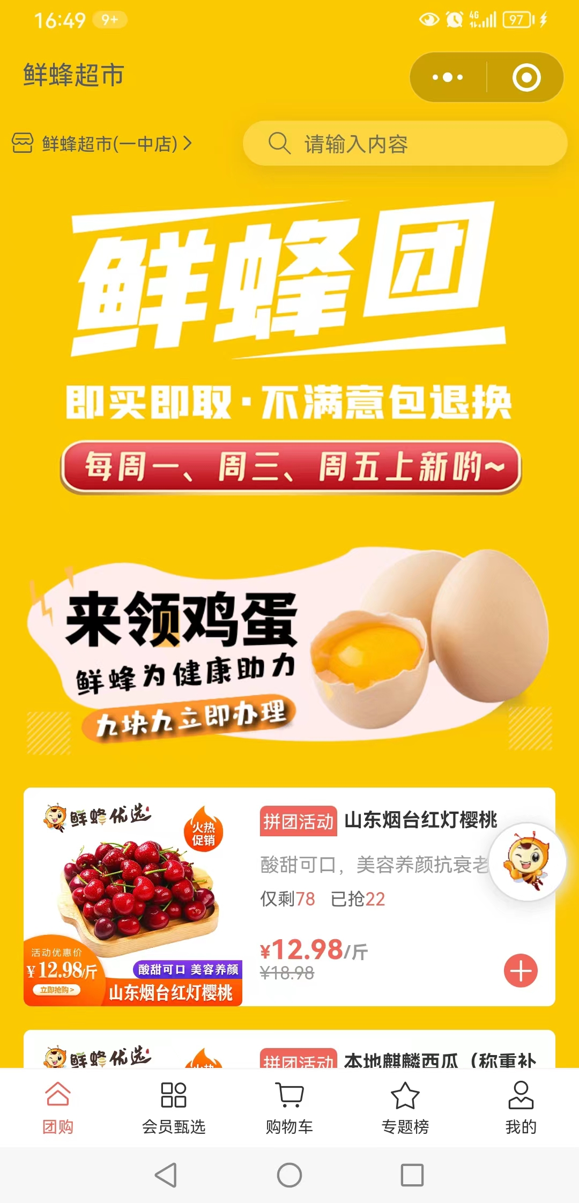
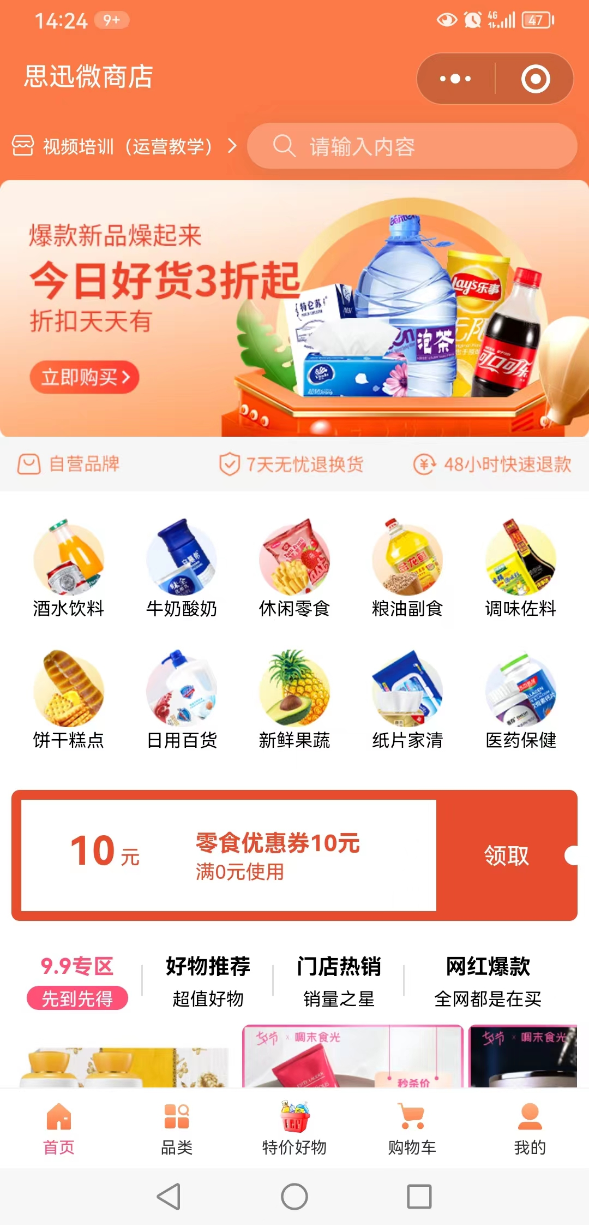
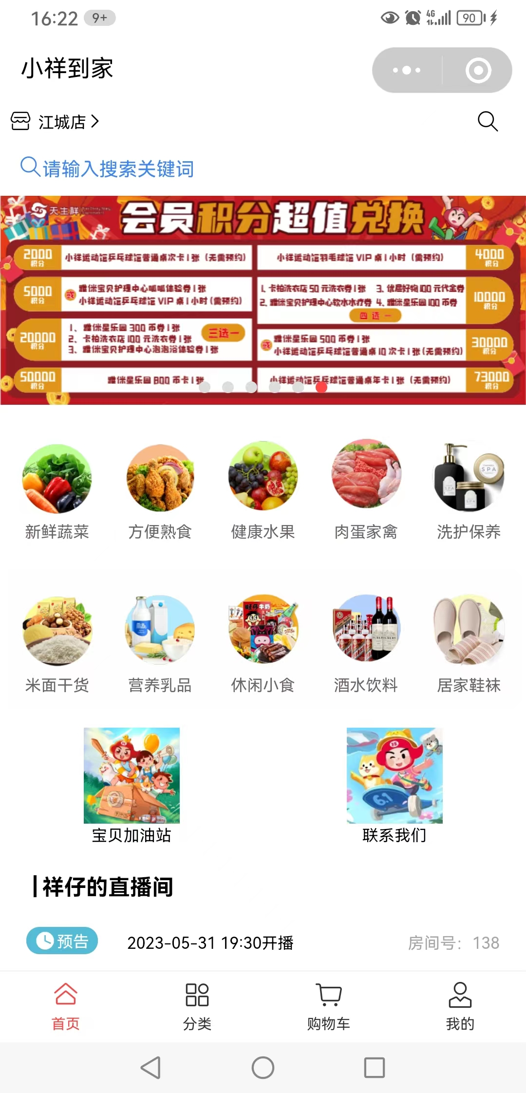
商超百货 | 案例展示
案例：
鸿昇购物广场
使用效果：上线微商店1个月，新增会员2000+
营销玩法：注册有礼、储值有礼

Slide 6
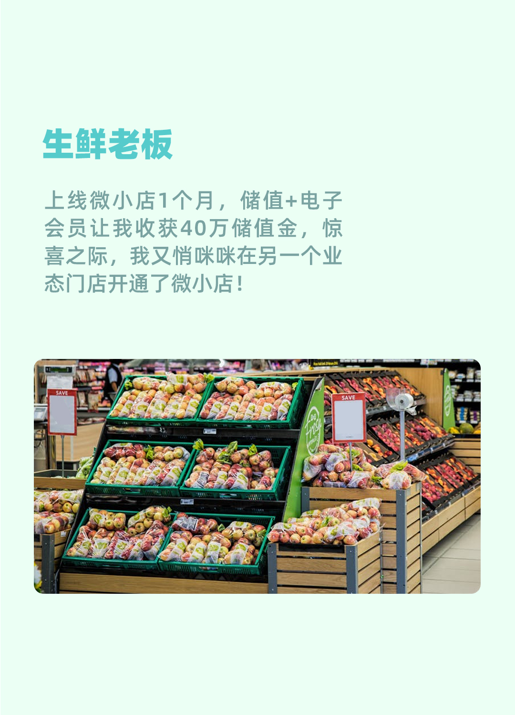

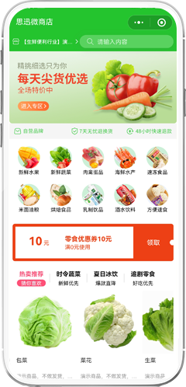
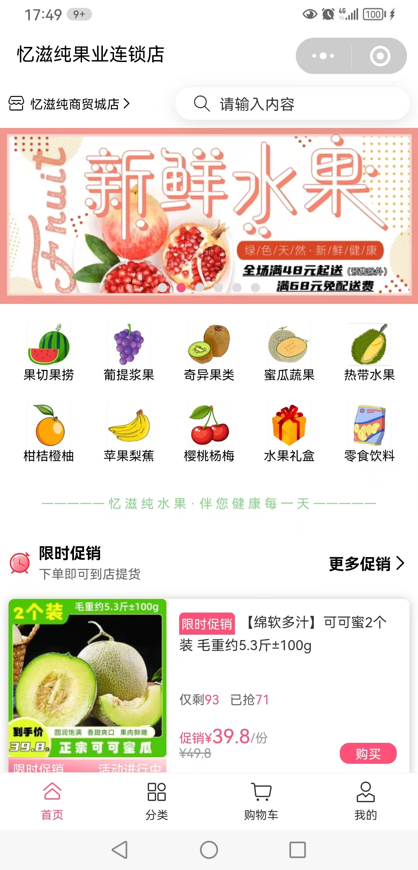
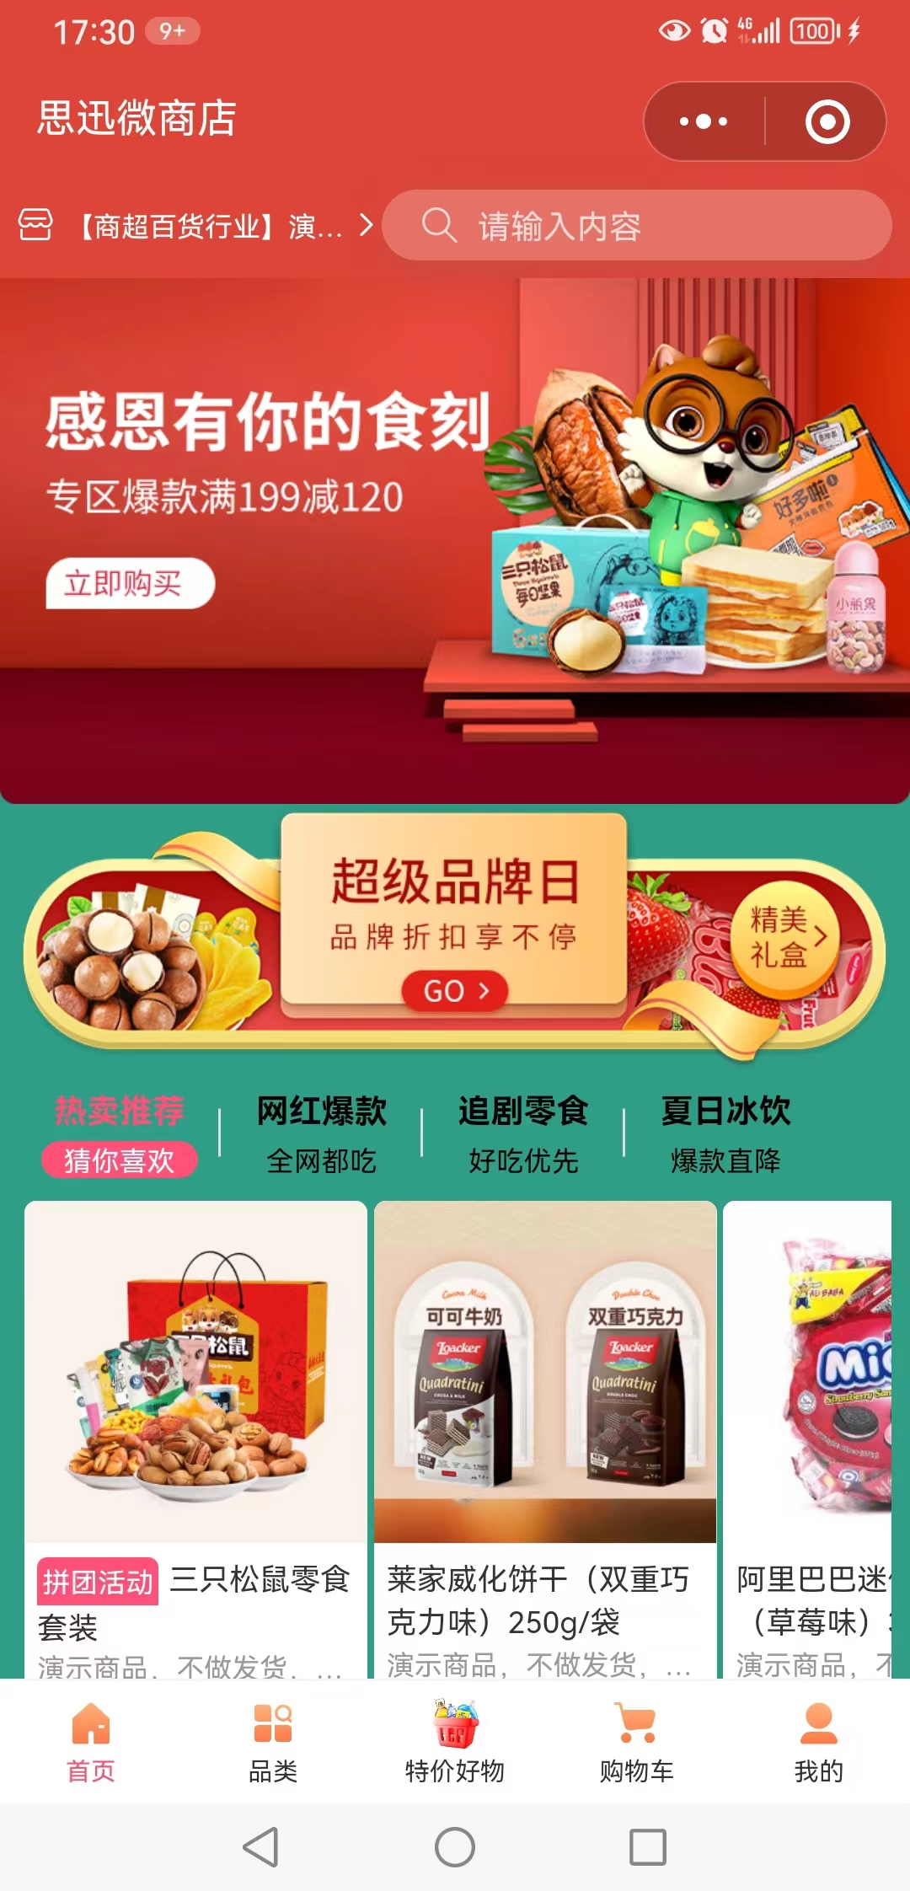
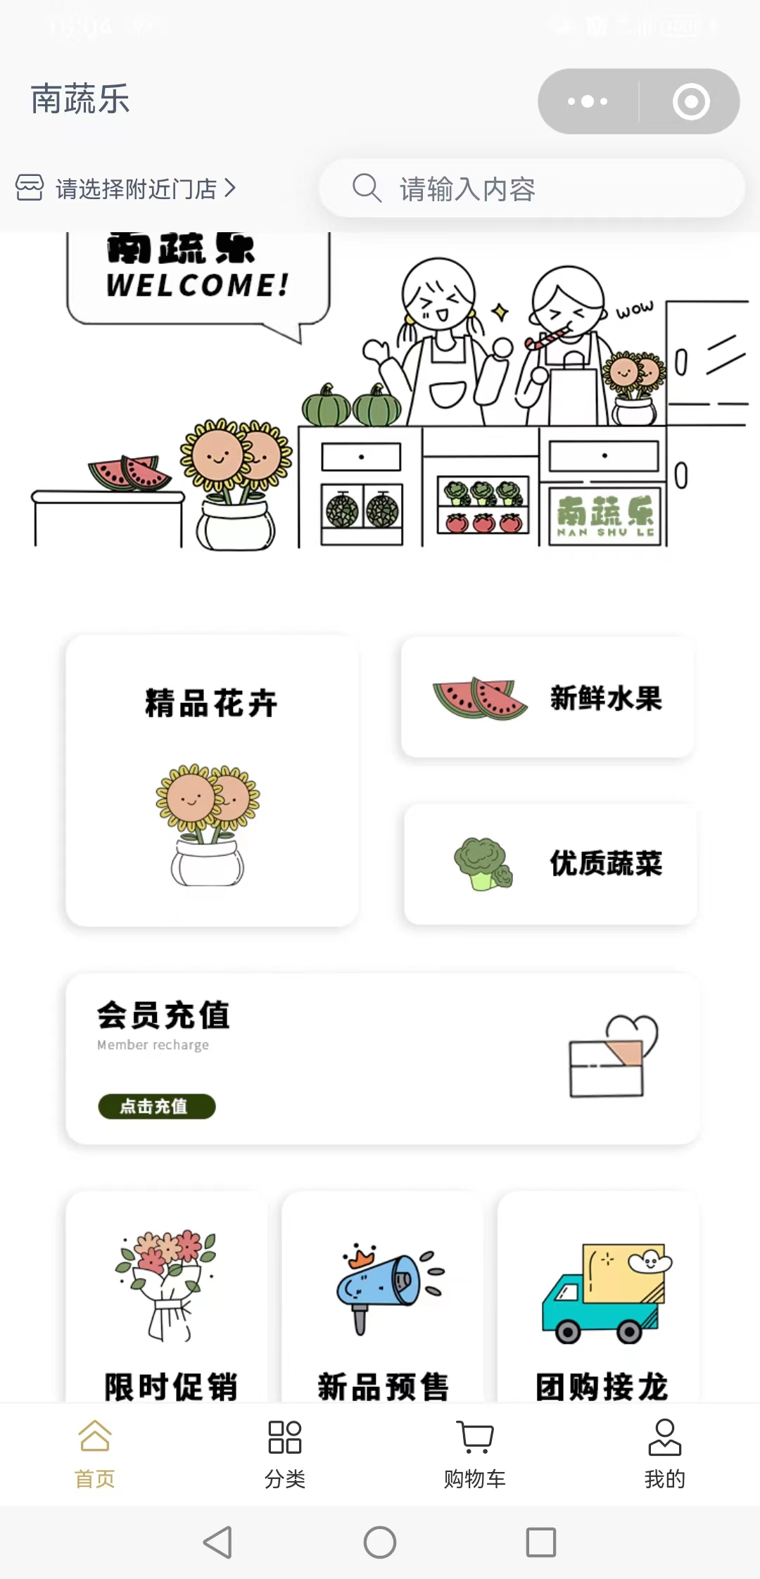
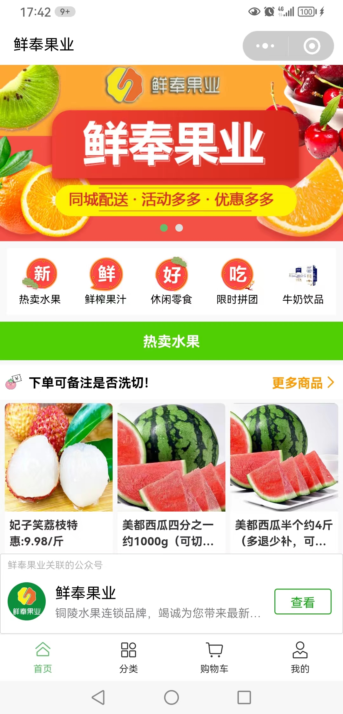
水果生鲜称重 | 案例展示
案例：
铜陵汇吃果园
使用效果：单场储值活动金额超40W
营销玩法：储值有礼

Slide 7
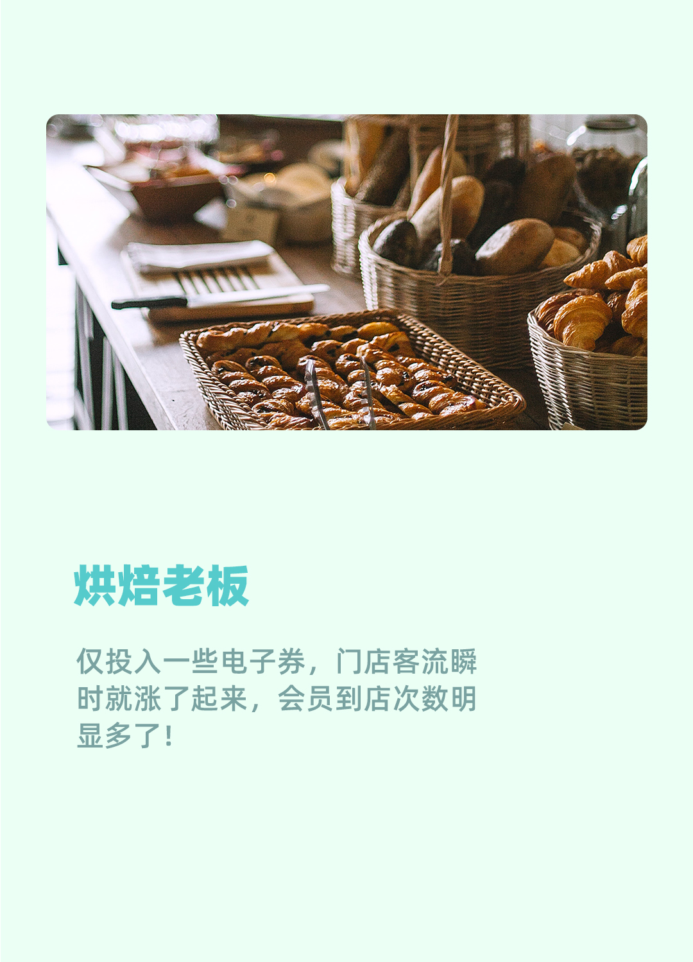
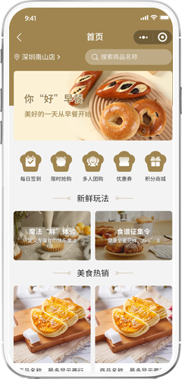

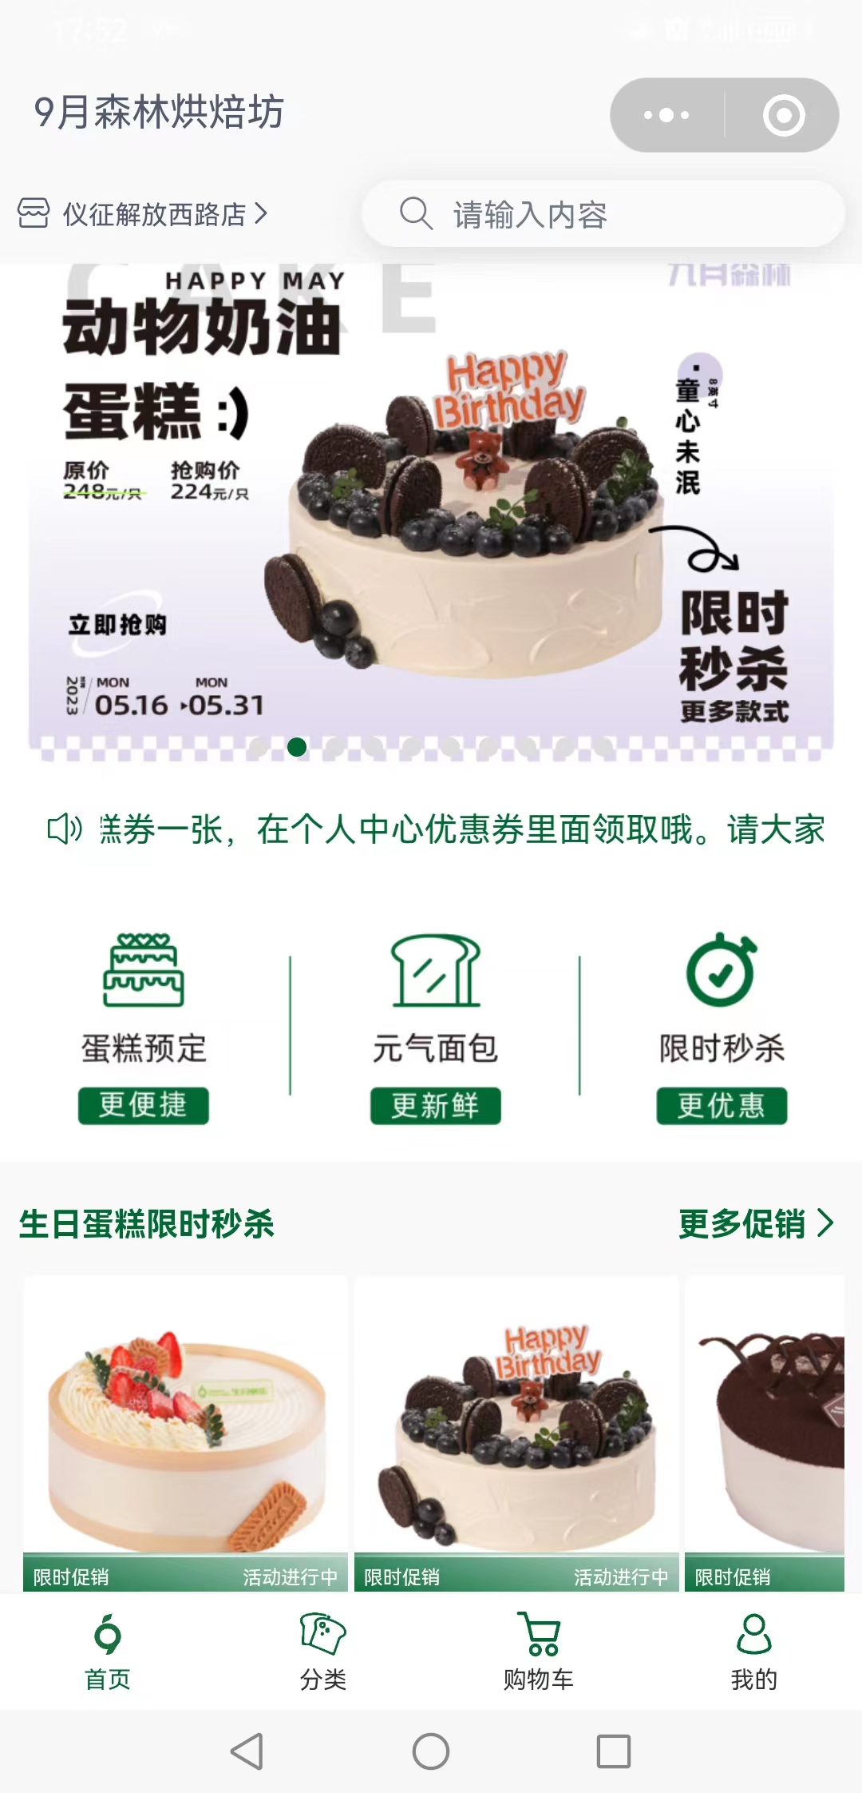
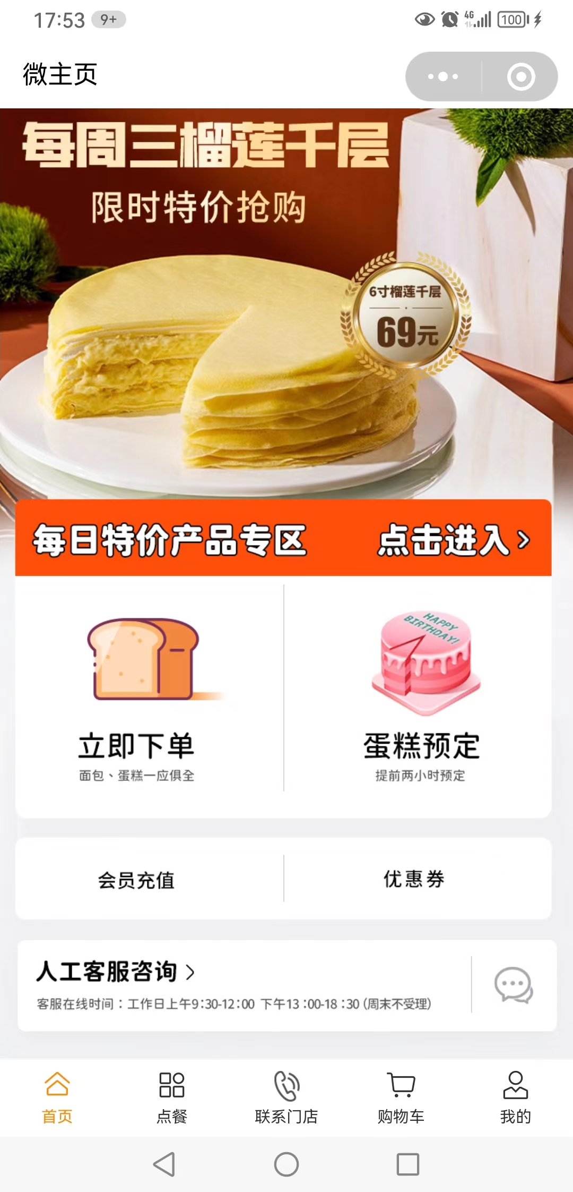
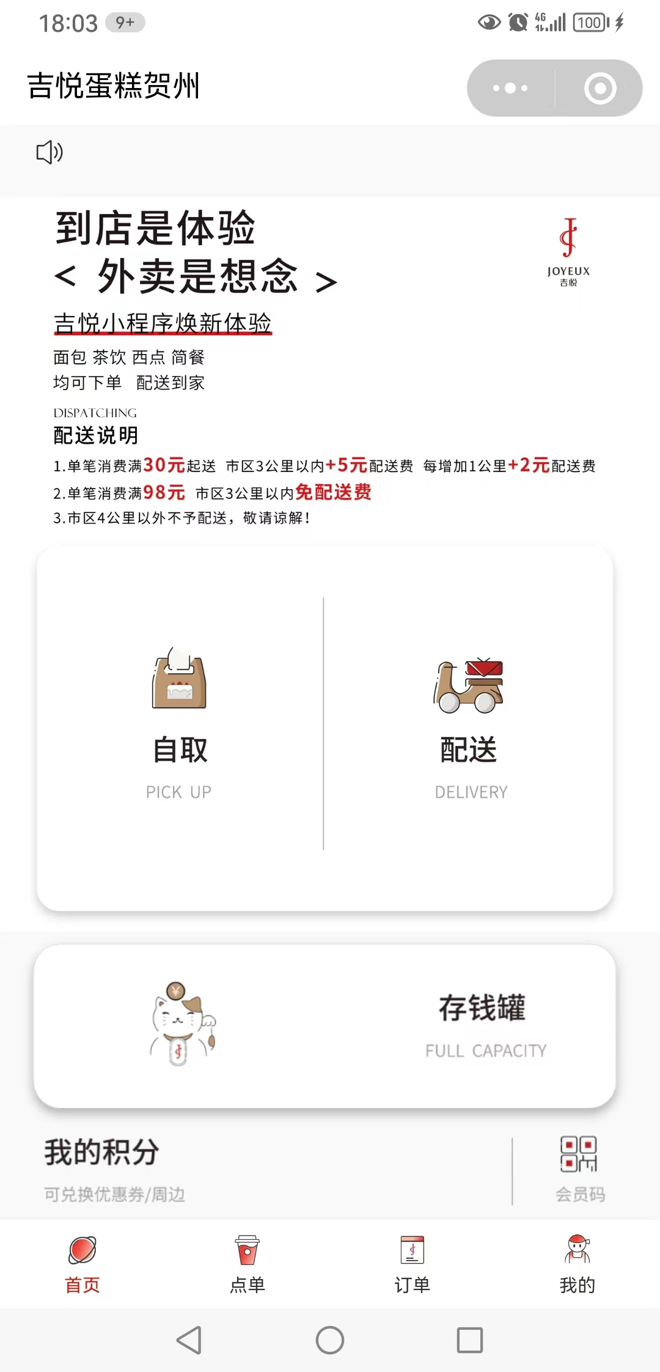
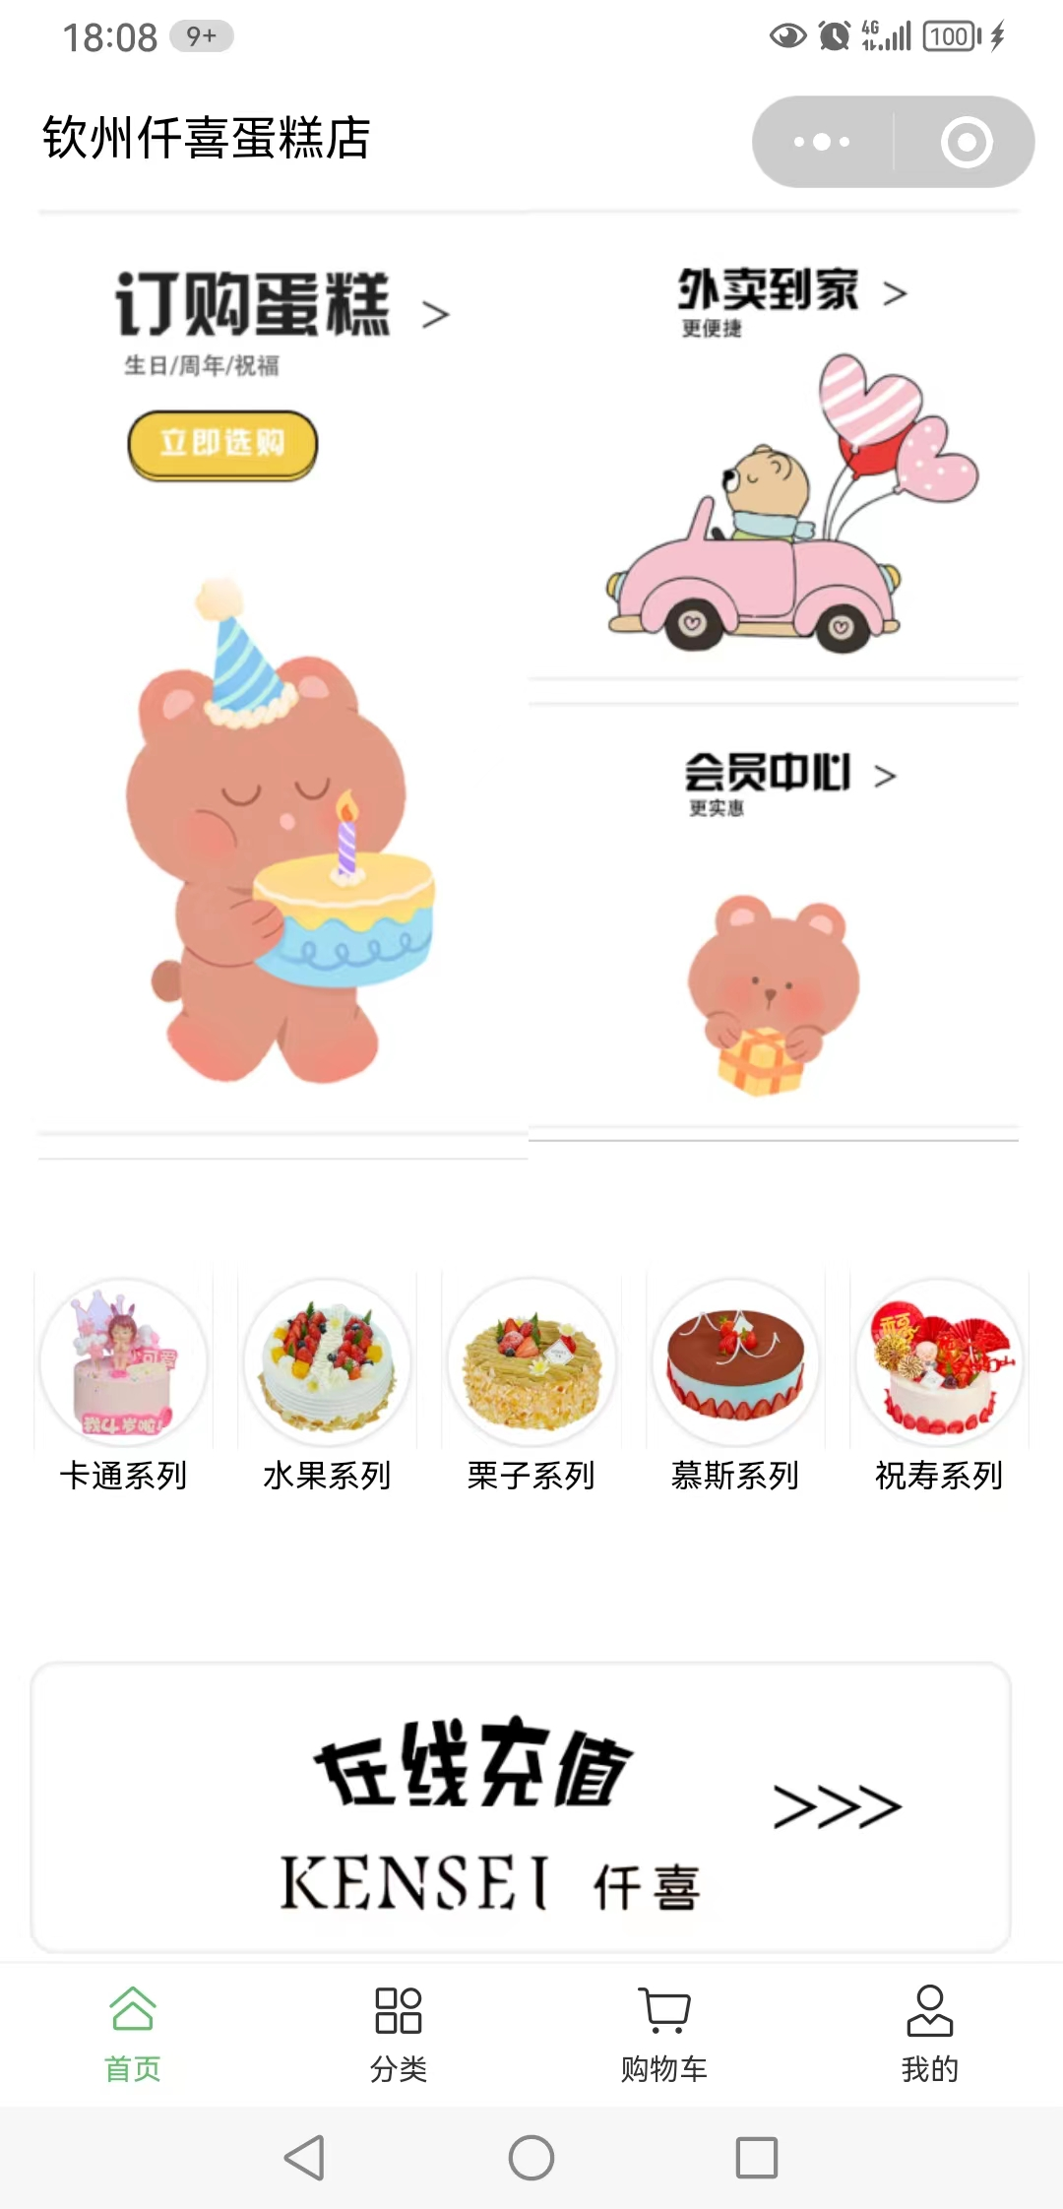
烘焙食品 | 案例展示
案例：
厘甜烘焙
使用效果：电子券核销率69%
营销玩法：储值有礼

Slide 8
02
two
行业变局 | 门店经营痛点
跟上行业发展趋势，不被时代抛弃!

Slide 9





行业变局 | 门店经营痛点
顾客失联
顾客买完即走，缺乏有效的方式建立联系
信息触达难
活动无法快速有效触达顾客，最常用纸质DM单页，触达率仅10%
会员资产浪费
获取的顾客信息堆积在会员系统，粘性不强，缺乏有效的管理模式
门店营销难
活动方式无法快捷爆单，活动诱惑力不强

Slide 10


行业变局 | 门店经营痛点
经营思路转变
从等客上门到引客上门
从围绕商品做生意到围绕人做生意
从一次性买卖到长期稳定性收益
线上线下一体化营销
开启门店线上化经营·加速业绩增长
门店线上化、导购线上化、会员线上化、营销线上化，线上线下数据互通，门店经营增速提效，让业绩迅猛增长
构建门店粉丝圈
门店微信号+微信群+公众号，全网渠道沉淀会员

Slide 11
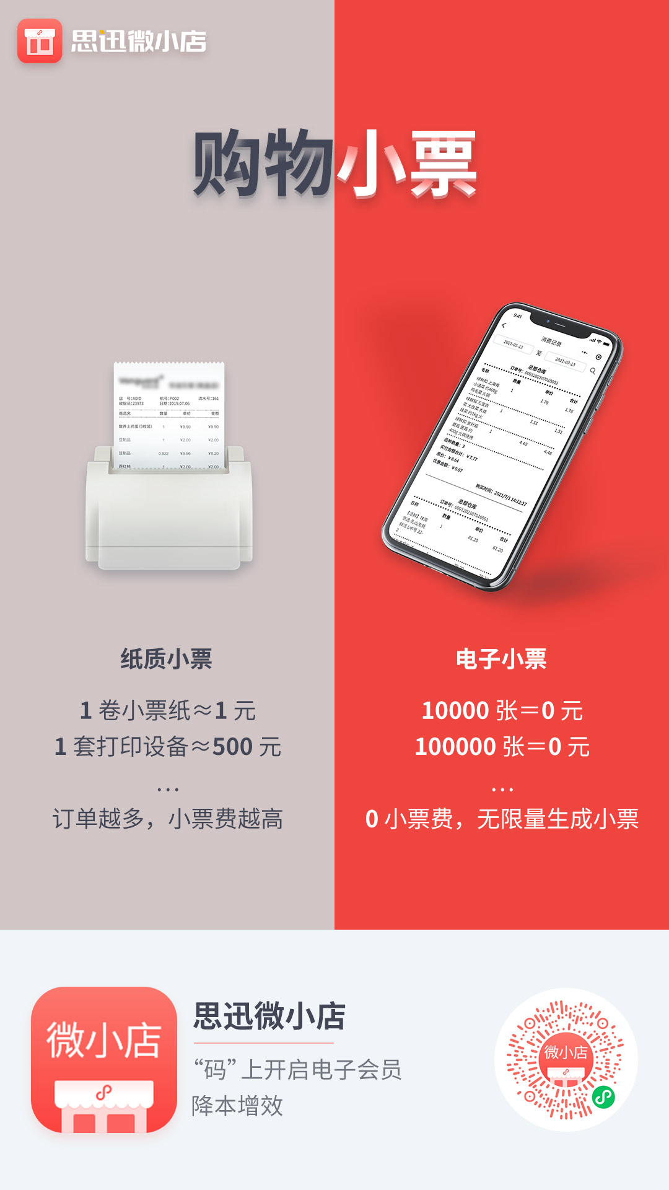
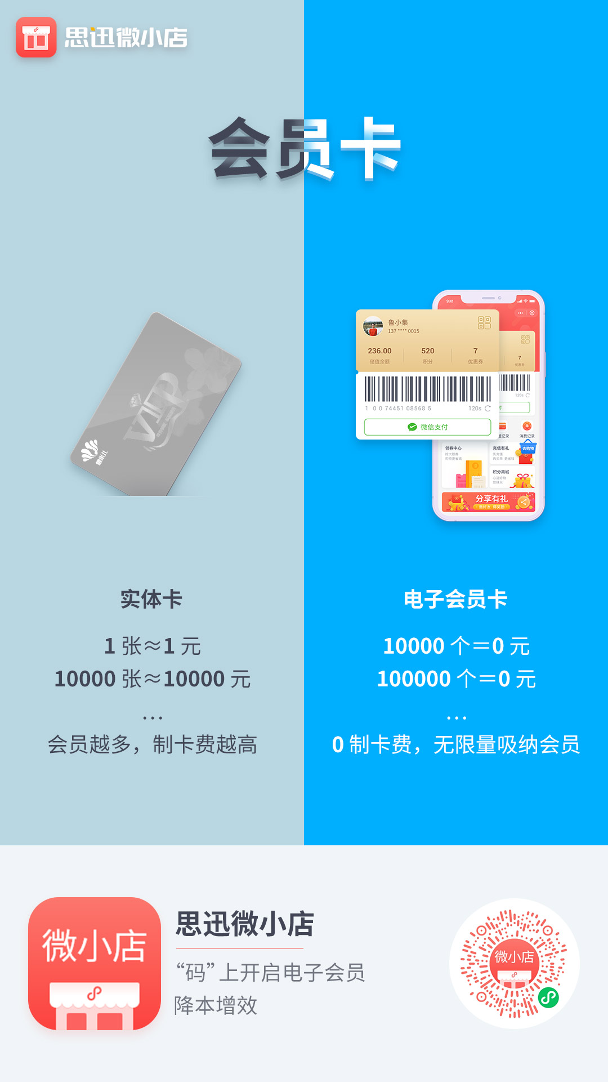
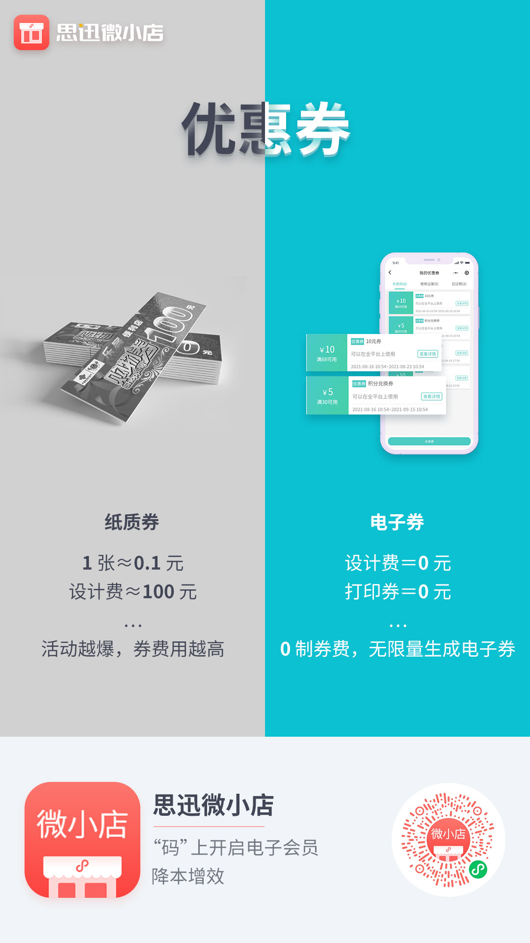
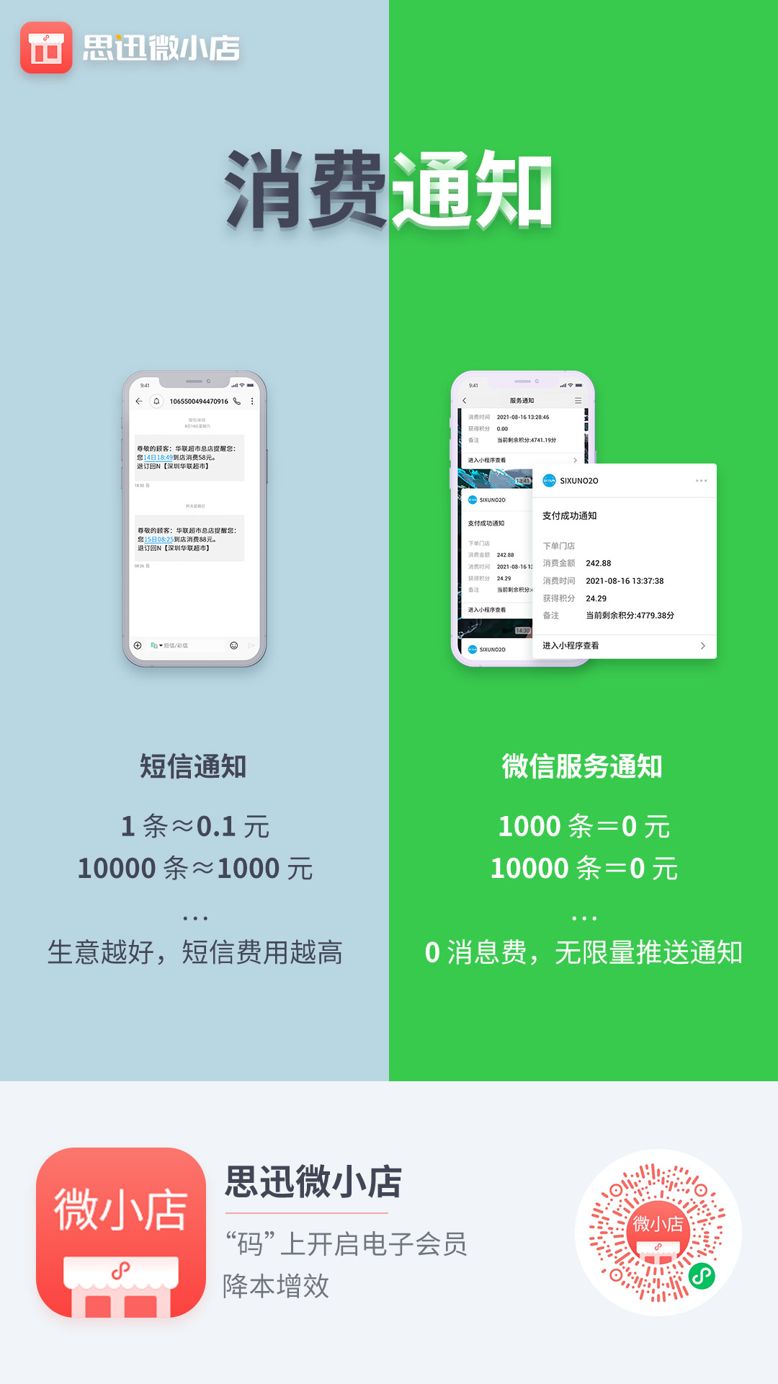
开支节流|上线的区别

Slide 12
03
three
解决方案 | 思迅小店（商城）介绍
把门店开进顾客手机里

Slide 13
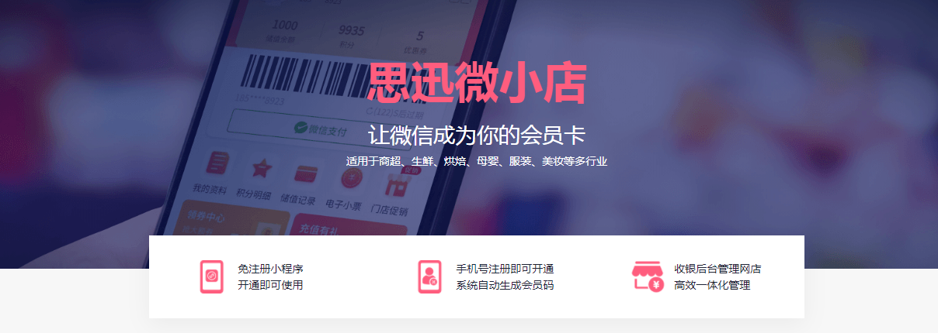

如何破局 | 跟上行业发展趋势，不被时代抛弃!
思迅小店-商城介绍
思迅微小店是思迅面向小微门店开发，旨在为小微商户提供一套快速、简单、低成本的线上线下一体化商城，低门槛、低费用让小店商家也能享受微信会员、微信商城数字化运营便利，推动小店会员、订单增长。
适用行业
商超百货、生鲜超市、便利社区、烘焙食品、母婴专卖、服装服饰、酒水饮料、家具家居等行业
*对接思迅在售系列产品

Slide 14
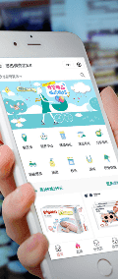

微小店赋能门店的N种能力
信息直达顾客
会员统一经营营销
实现门店商城下单信息、优惠券到期等消息通知快捷推送到顾客手上。
帮助商家一传万人的效果
秒杀爆单、在线充值、注册有礼、分享有礼、定向发券等潮流营销。
拉新、转化、促活、复购、裂变、引流到店环环相扣的营销工具。
助力门店会员精准营销
电子货架
直播带货能力
为门店提供一个不受时间、空间限制的线上货架，将门店商品搬到线上来，开启24小时在线销售。
帮助商家增加销量、攒会员
将门店服务体验场景移至线上，借助线上易传播，易裂变的属性。
高效推广商品/门店，提升业绩
数字无纸化能力
电子小票、电子会员卡、电子券、
电子促销单等提倡环保理念。
帮助商家转型、省钱

Slide 15
微小店商城核心功能一览
爆 单 卖 货 | 电子货架、秒杀爆单、直播带货
会 员 营 销 | 券发放、注册礼、分享礼、积分商城等
直 播 带 货 | 私域开直播
智 能 会 员 | 一键开会员、自动储值、查余额、积分、券等
微 信 卡 包 | 可自定义卡包连接、顾客可随时随地打开
电 子 传 单 | 商家可把门店传单一键上传展示
配 送 到 家 | 外卖配送、物流配送、门店自提
移 动 管 店 | 微管家/商云管家、手机上下架商品
Notes:
file:///E:/siss-yoti/3宣传推广/0、020推广与宣传/思迅O2O产品介绍图和彩页/微小店电子彩页-商城版.jpg

Slide 16

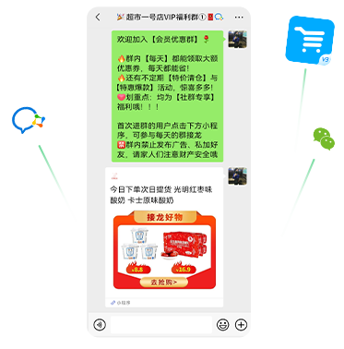
亮点① | 把生意做到『微信-社群』
微信群+爆品引流
每天到群里做爆单秒杀活动，吸引顾客到店
例如：每周三会员日，选择1~3款商品做秒杀价，
早上7点~9点，
中午11点~1点、
晚上7~9点
提示：可根据情况选择1~3款爆品尝试1月时长活动。
通过低价秒杀，吸引顾客到店，提高门店的到店率，
同时增加店里的销量。

Slide 17


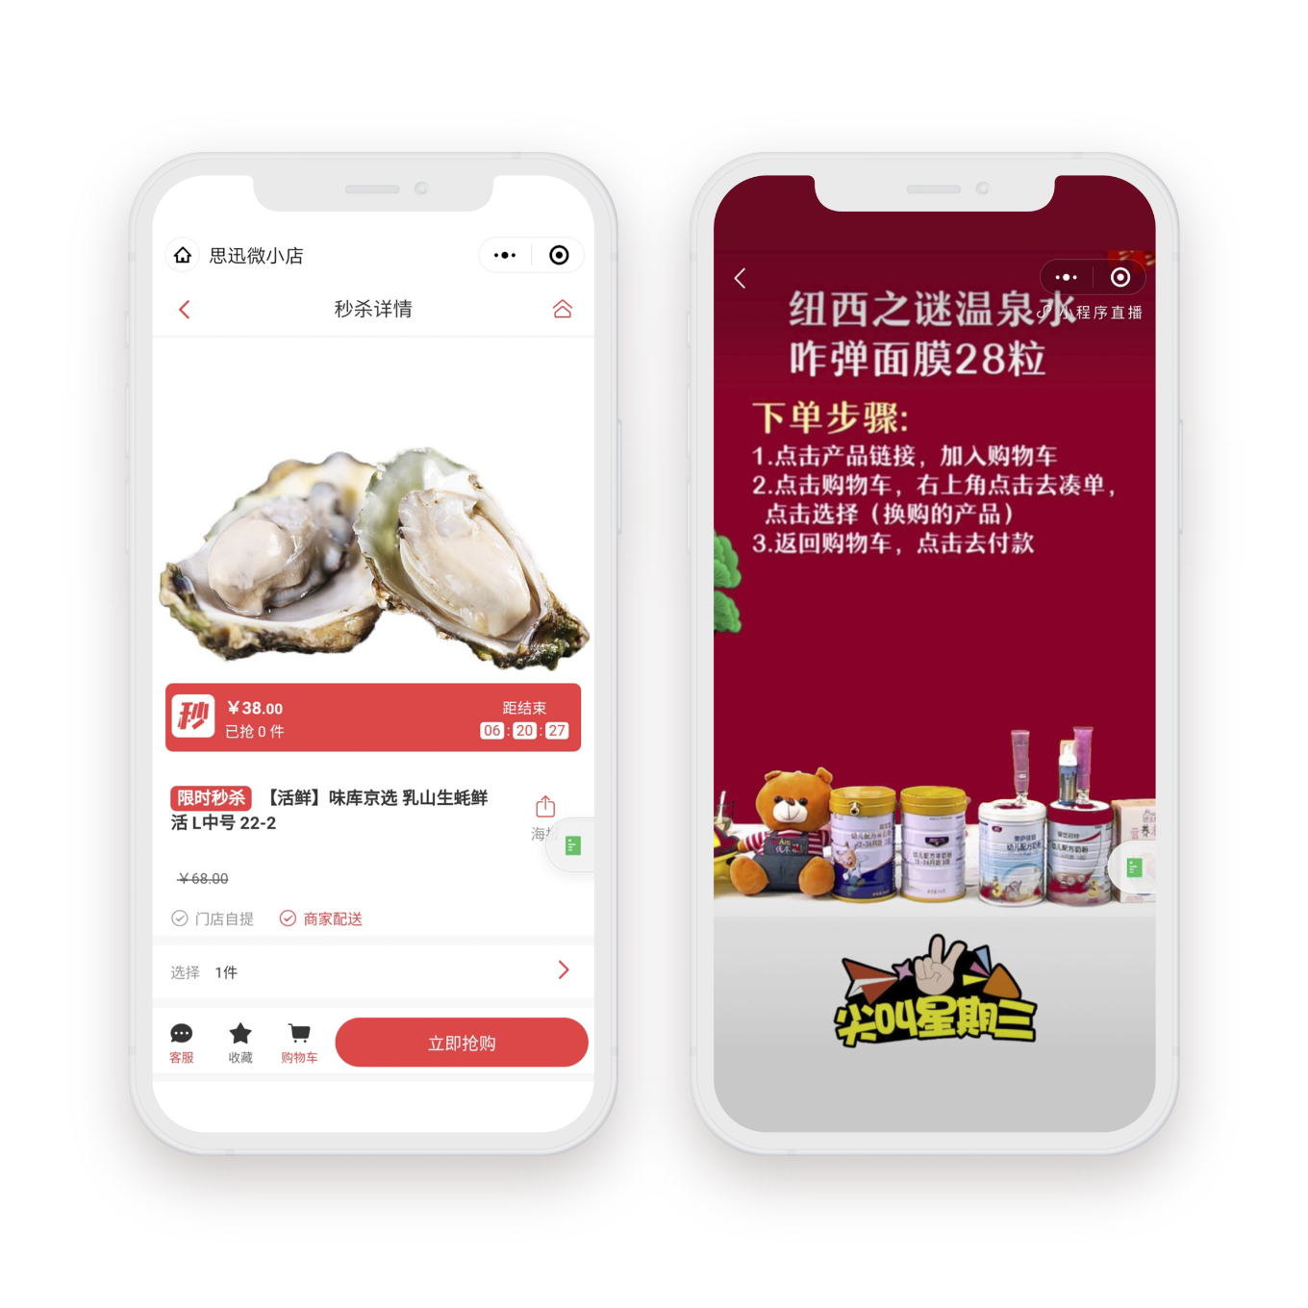
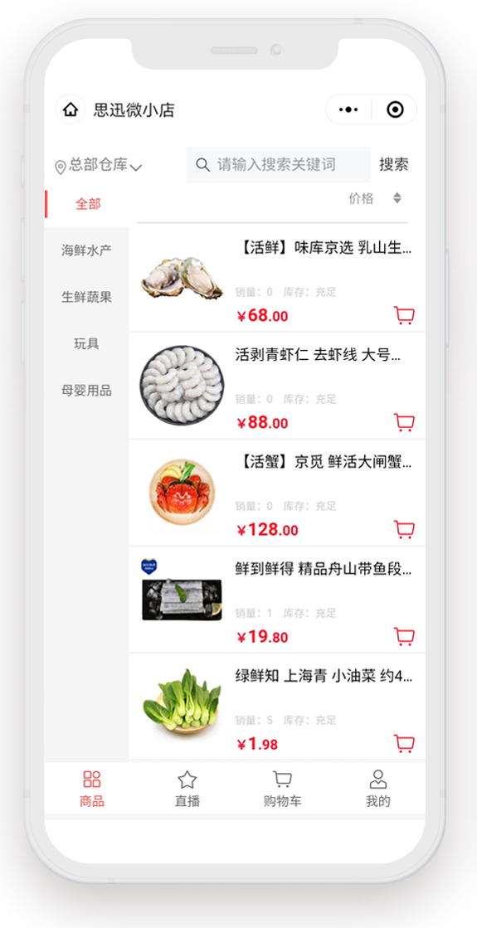
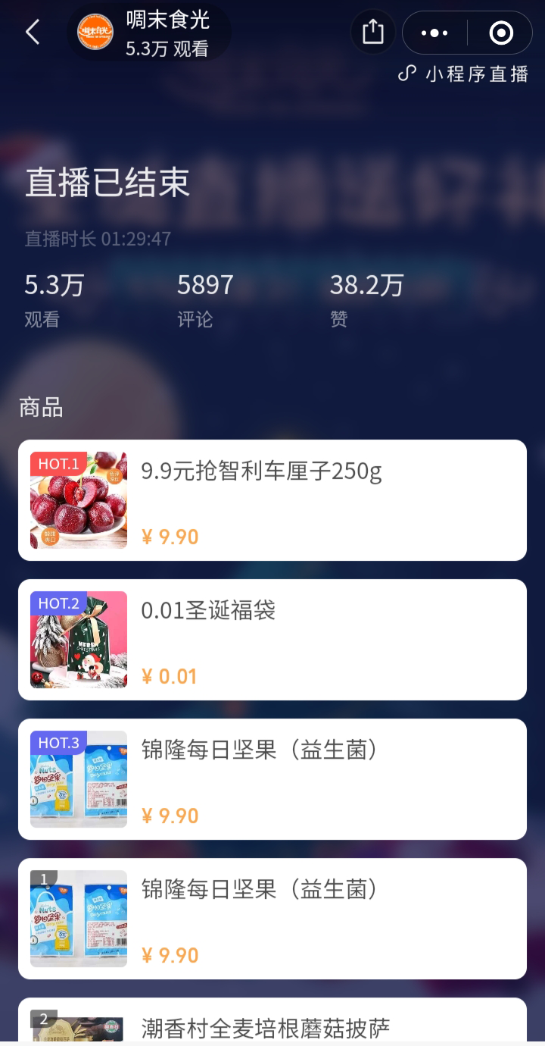
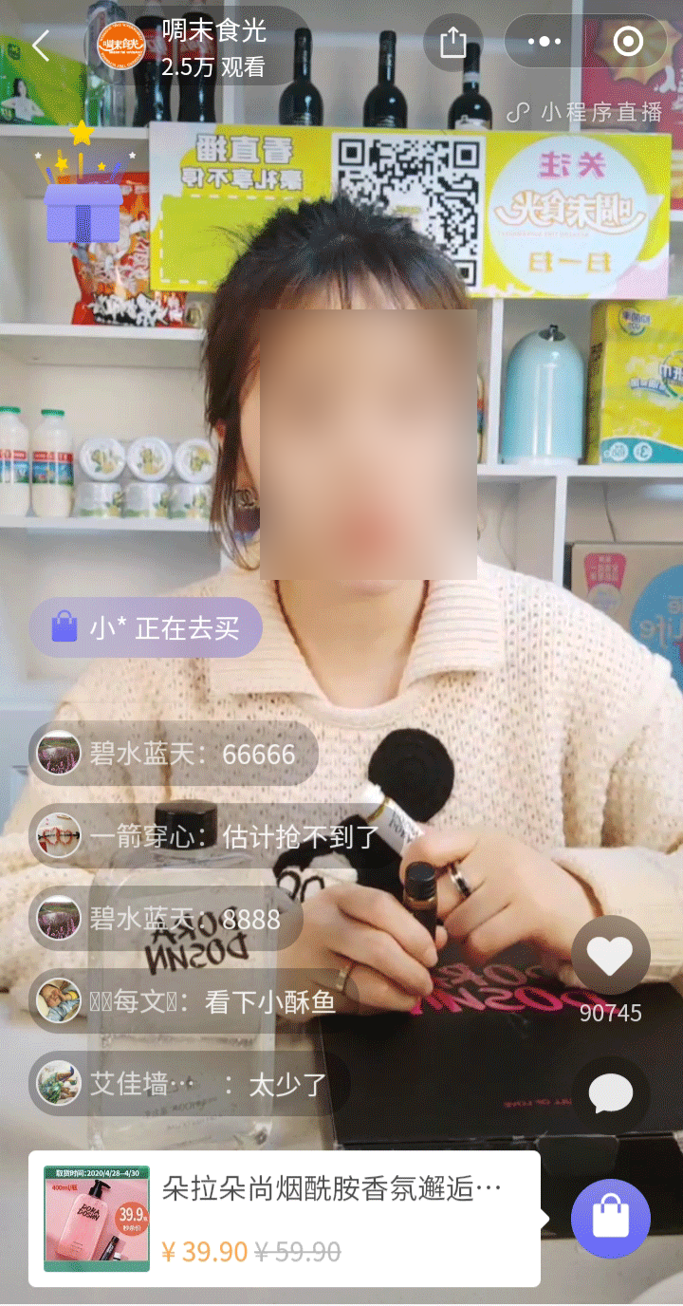
亮点② | 把生意做到『消费者-手机里』
直播2小时
成交50W
卖货
秒杀
直播
直播+秒杀王炸组合 带动销量爆发式增长
门店服务场景搬至线上，促进线上转化
门店活动无需 DM 单页大肆地推，节省人力财力。直播间面对面的商品讲解场景，秒杀营造出的超级抢购场景，信任 + 优惠让下单更容易，一场活动就能带来销量快速增长。前期先放50个畅销品到上来商城售卖、后续再逐步添加商品。

Slide 18
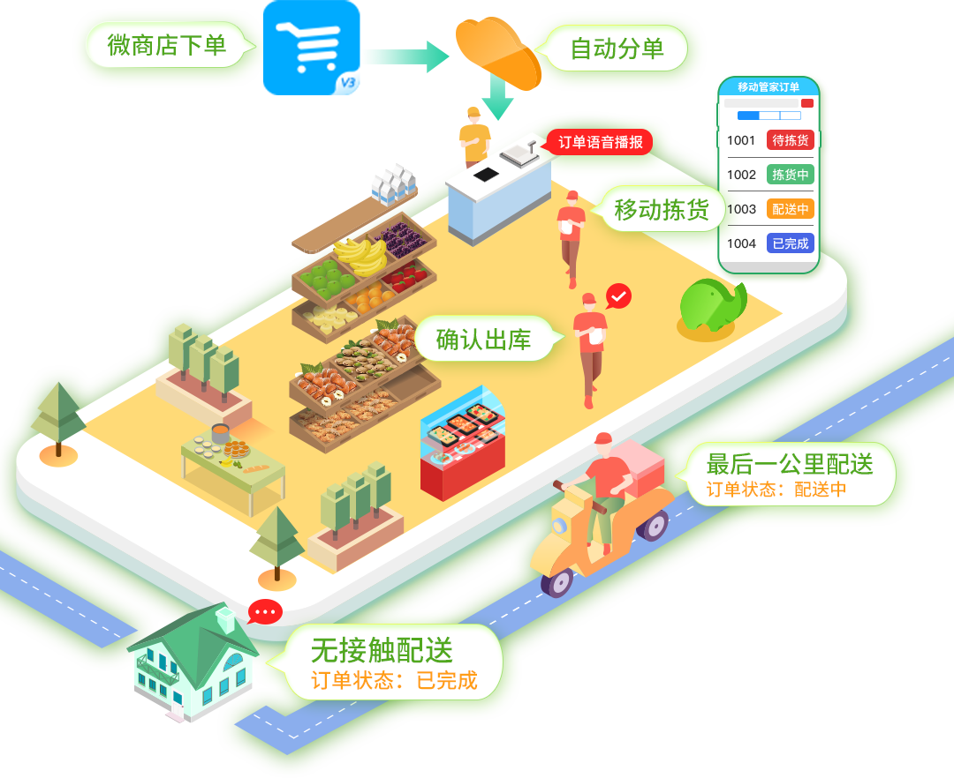

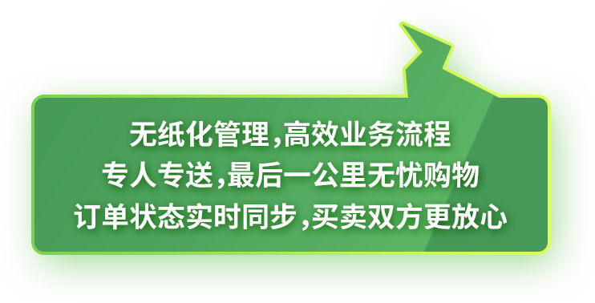
亮点③ | 把生意做到『消费者家里』
对接蜂鸟、美团、达达、顺丰、闪送、UU跑腿等主流配送平台，提升商家配送效率节省配送成本。

Slide 19
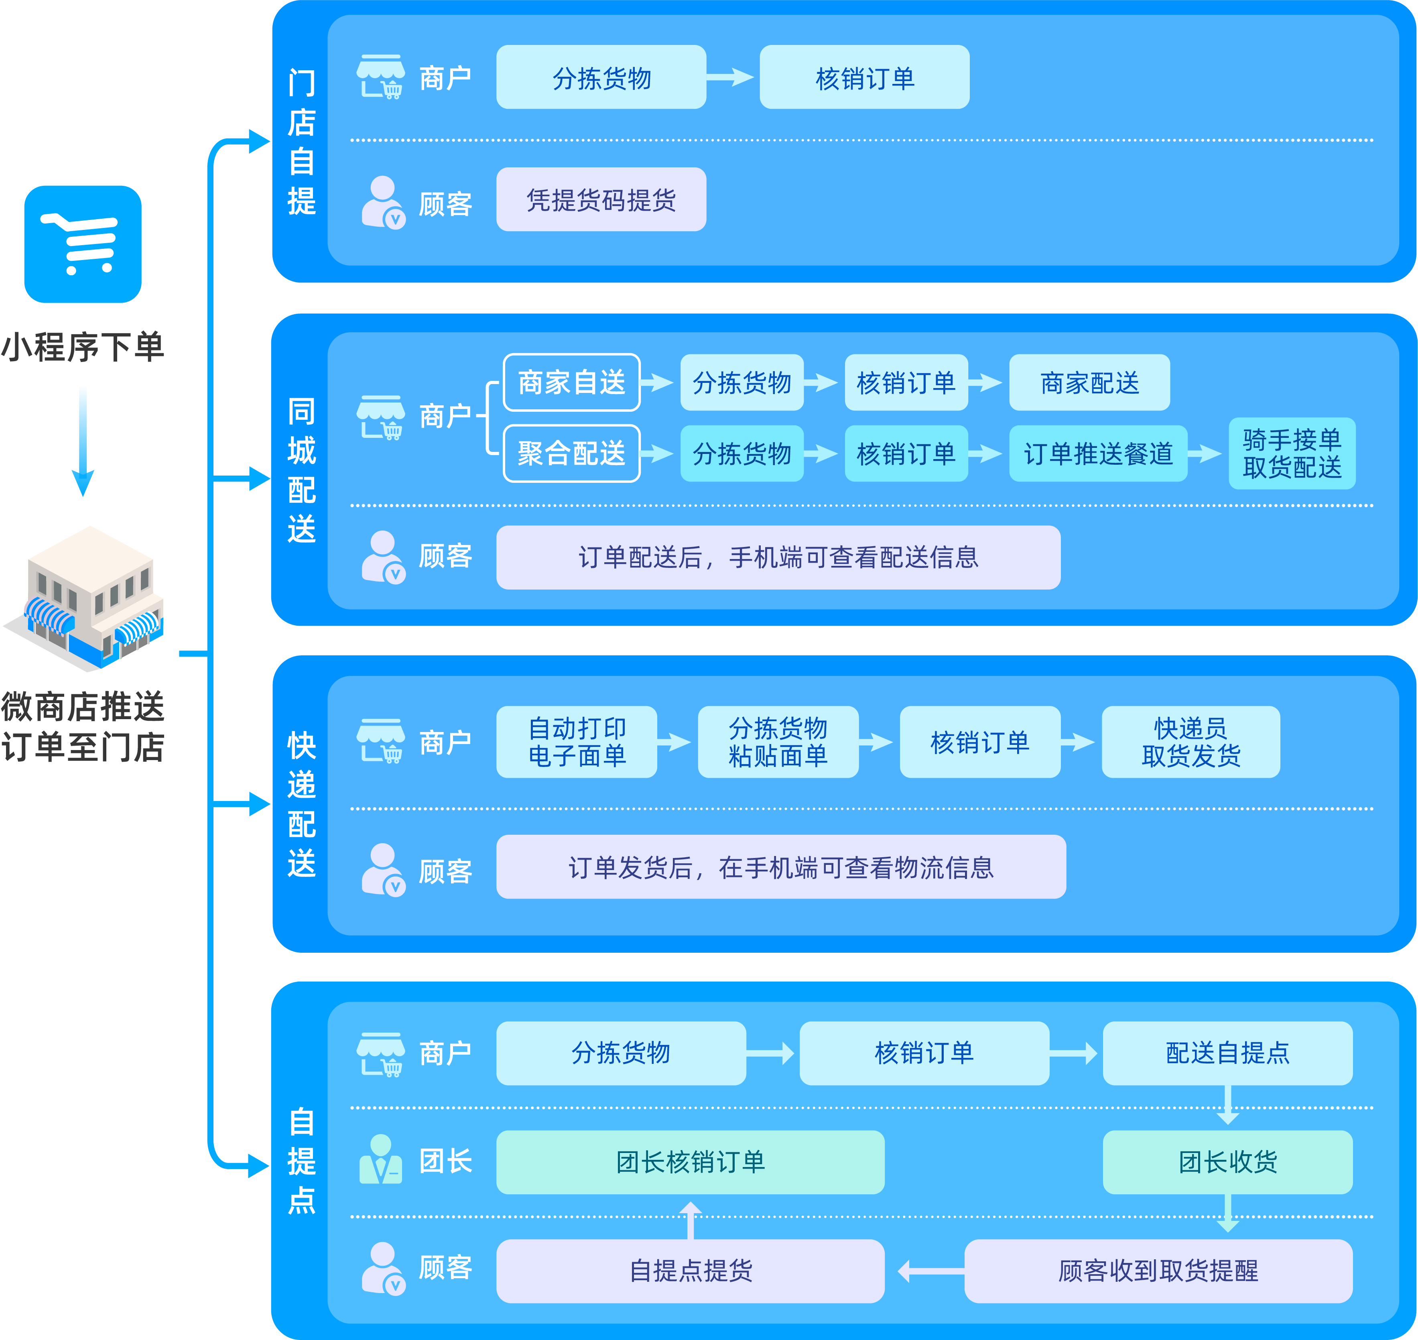

亮点④ | 配送体系
支持4种取货方式，商家可以选择是否同时开启
消费者下单是可以自己选择取货方式。
商家用的最多的是“门店自提”，
例如：做爆品秒杀，把顾客引流到店，提高店里人气消费。

Slide 20
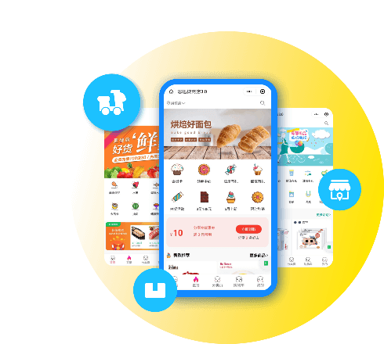


亮点⑤ | 线上+门店实时数据互通
例如：顾客在商城下了一笔单，收银台马上就可以收到订单提醒。
顾客付款后，商城马上可以看到积分、电子小票。
商品通
门店通
会员通
微小店打通门店收银数据互通
营销通
订单通
库存通

Slide 21
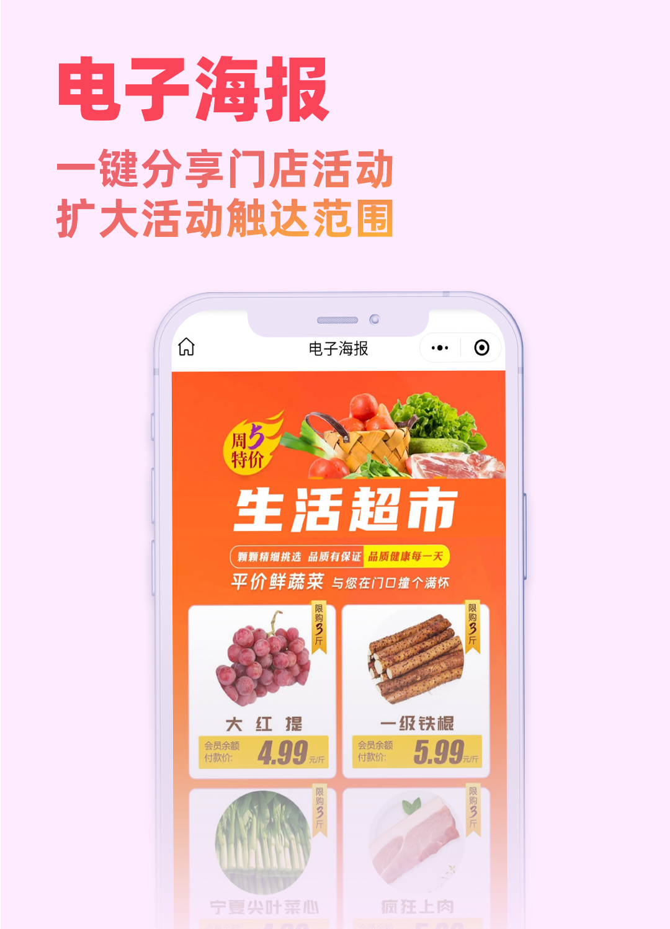
0费用0门槛，享受线上推广的便利
商家把日常促销海报上传到微小店进行宣传，顾客直接手机端即可浏览，无需印刷，及时触达顾客，提高宣传效率，帮助商家降低成本，提高效率的目的。
假如你的商城有5千人，那么你的海报5千人可以马上看到你的传单。
电子海报支持一键分享朋友圈、微信群、微信好友，扩大活动宣传范围，提升活动触达率。

Slide 22
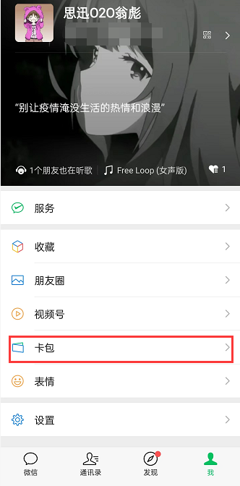
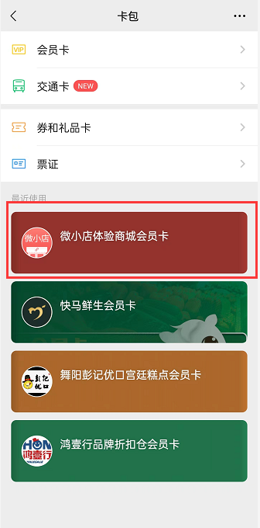
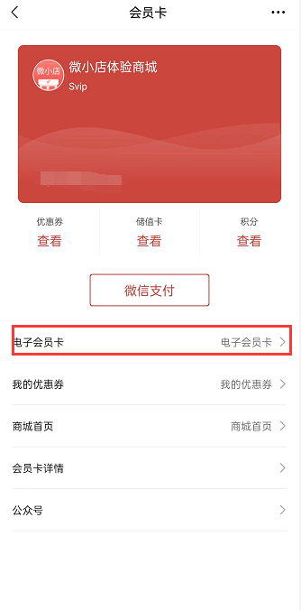
亮点⑦ | 微信卡包
商家：可在思迅微小店后台创建电子会员卡并激活，然后将卡包投放二维码放置在门店收银台，或在店内人流较多位置贴上二维码海报，并提醒顾客扫码注册成会员享福利。

Slide 23
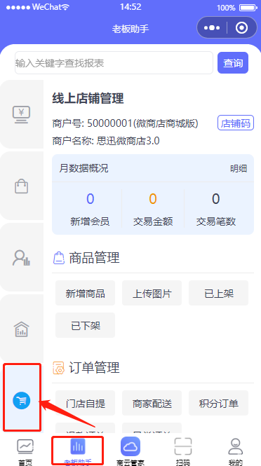
亮点⑧| 微管家
微管家——微小店移动端管理平台
一部手机轻松搞定微小店日常经营
手机端新增/管理商品
管理优惠券/券发放/券核销
查看交易金额
管理订单，手机端发货/核销订单
商家先开通配置好【思迅老板助手】，关注“商云助手”公众号，从商云助手里的“老板助手”功能模块中直接打开微管家。

Slide 24
04
three
会员管理 | 精准抓住每个消费者
别让的你会员资产浪费！让顾客到你店里消费

Slide 25

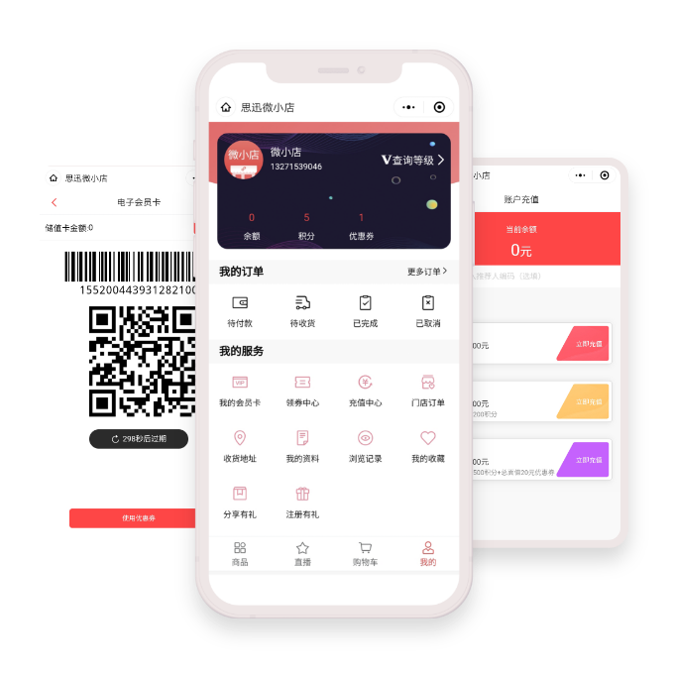
亮点⑨ | 支付即会员
顾客使用微信付款，收银台会自动识别会员权益，让顾客快捷享受店里的活动；
可识别会员价
支付即积分，无需多次输入会员

Slide 26
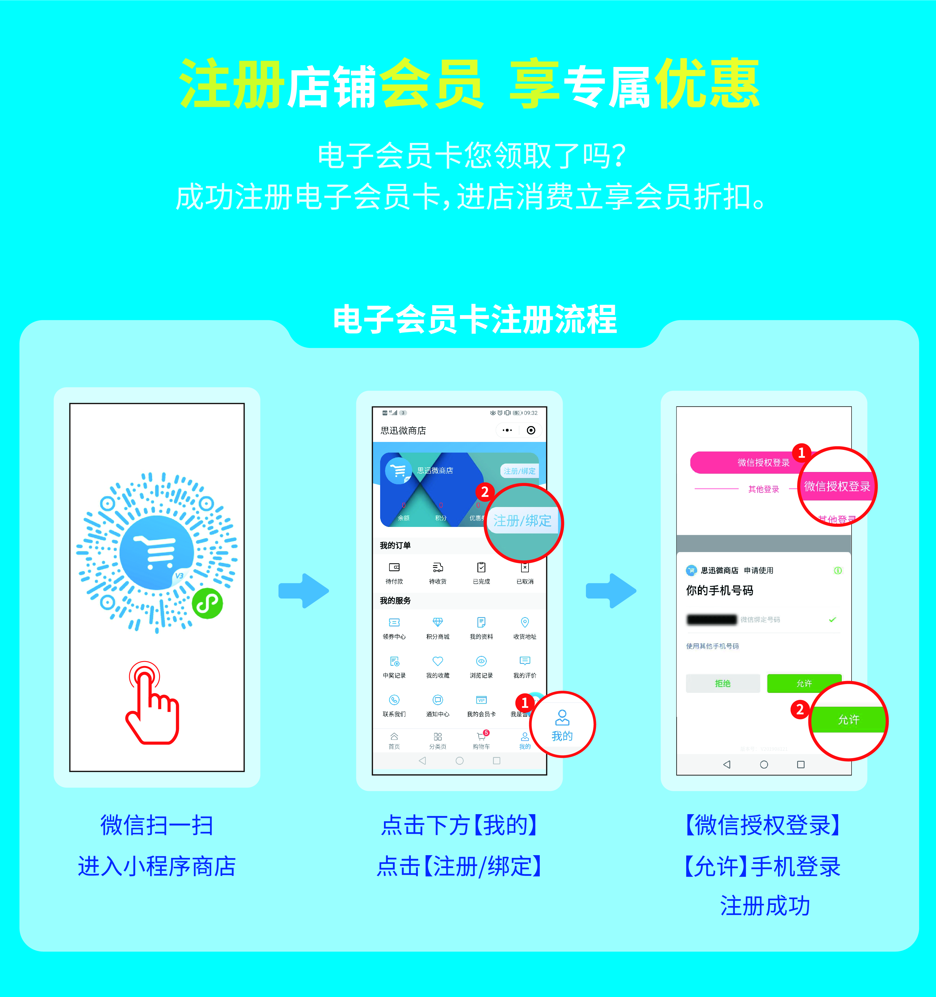
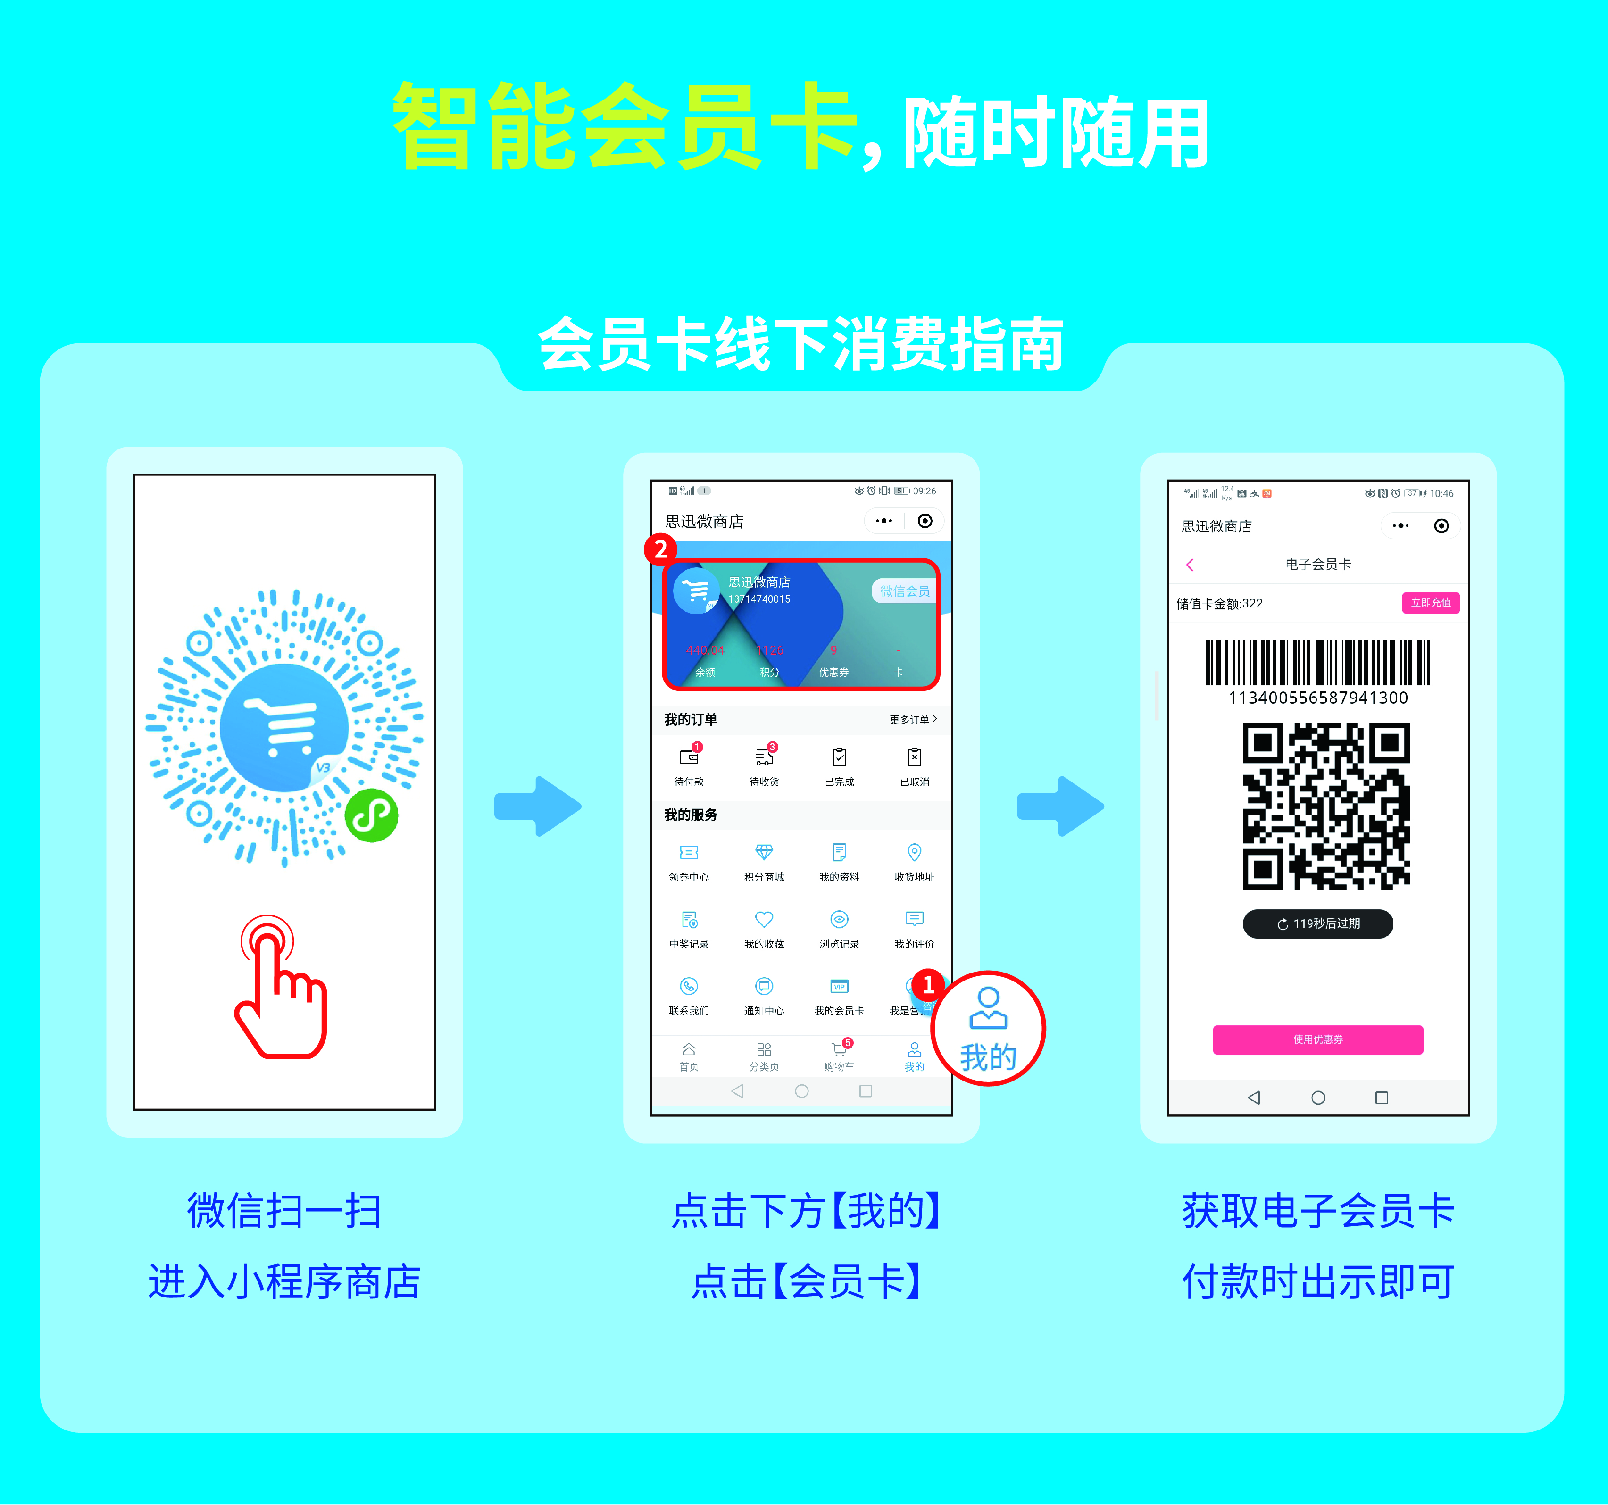
亮点 ⑩| 让每一个顾客都是你店里的会员
顾客扫码一键注册会员开卡；
电子会员卡随时随用，支持在线充值、消费、买单自动识别会员权益，快速收银；
会员便捷查看余额、积分、券等信息；
替代实体卡，易携带节省制卡成本。
关注“思迅微商店”公众号
回复“物料”即可获取源文件

Slide 27
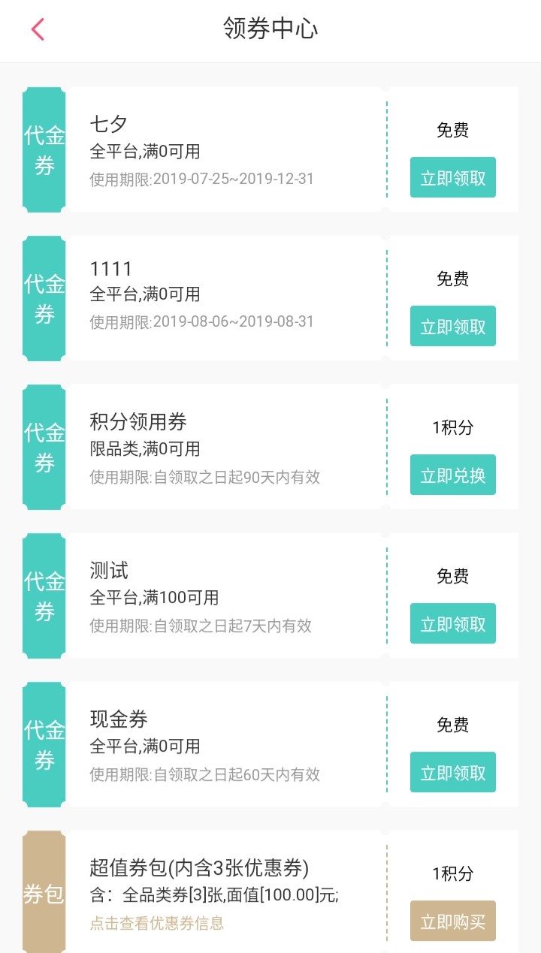
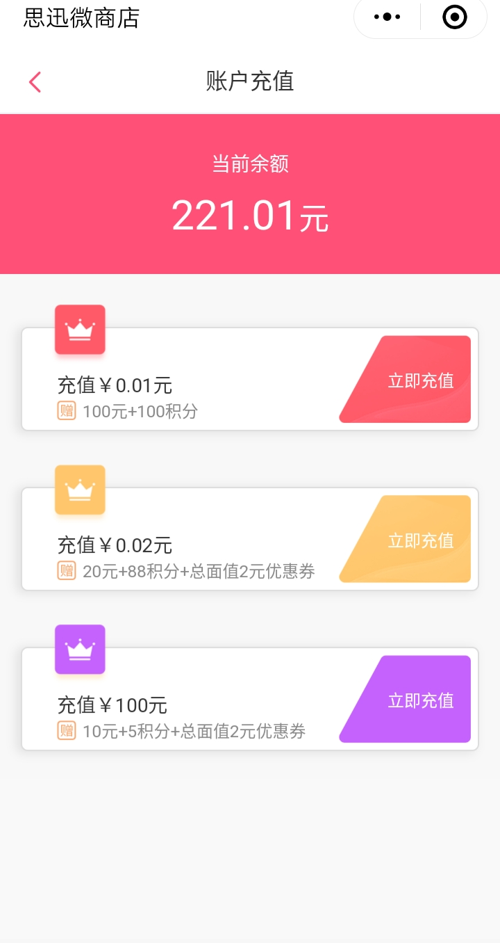
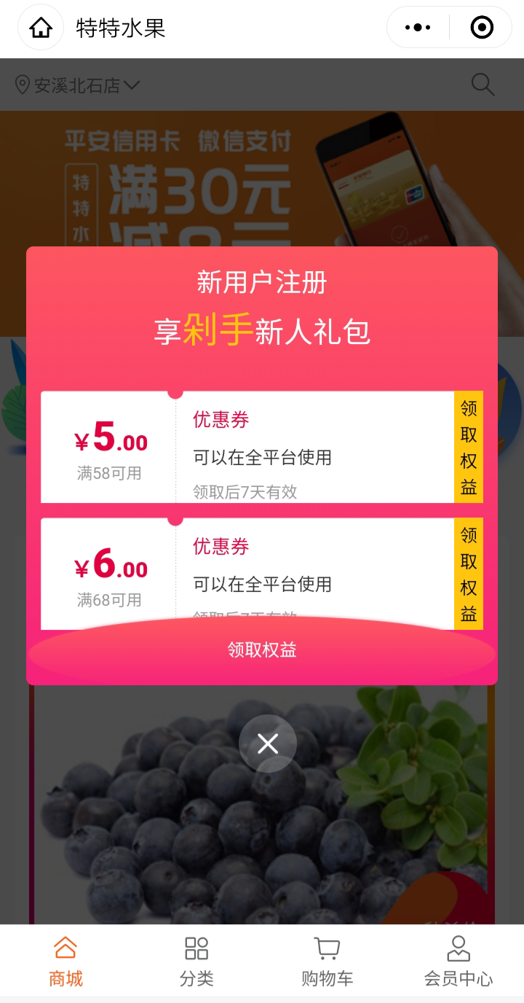
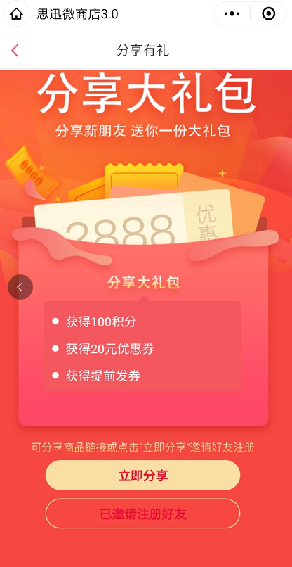
亮点⑪| 超多会员营销方式
部分拉新获客工具展示
吸引用户进店，活跃会员，长期绑定会员在门店消费
领券中心
最适合开业活动
储值营销
黏住顾客复购
新客礼包
可旺人气
分享有礼
人气加倍

Slide 28
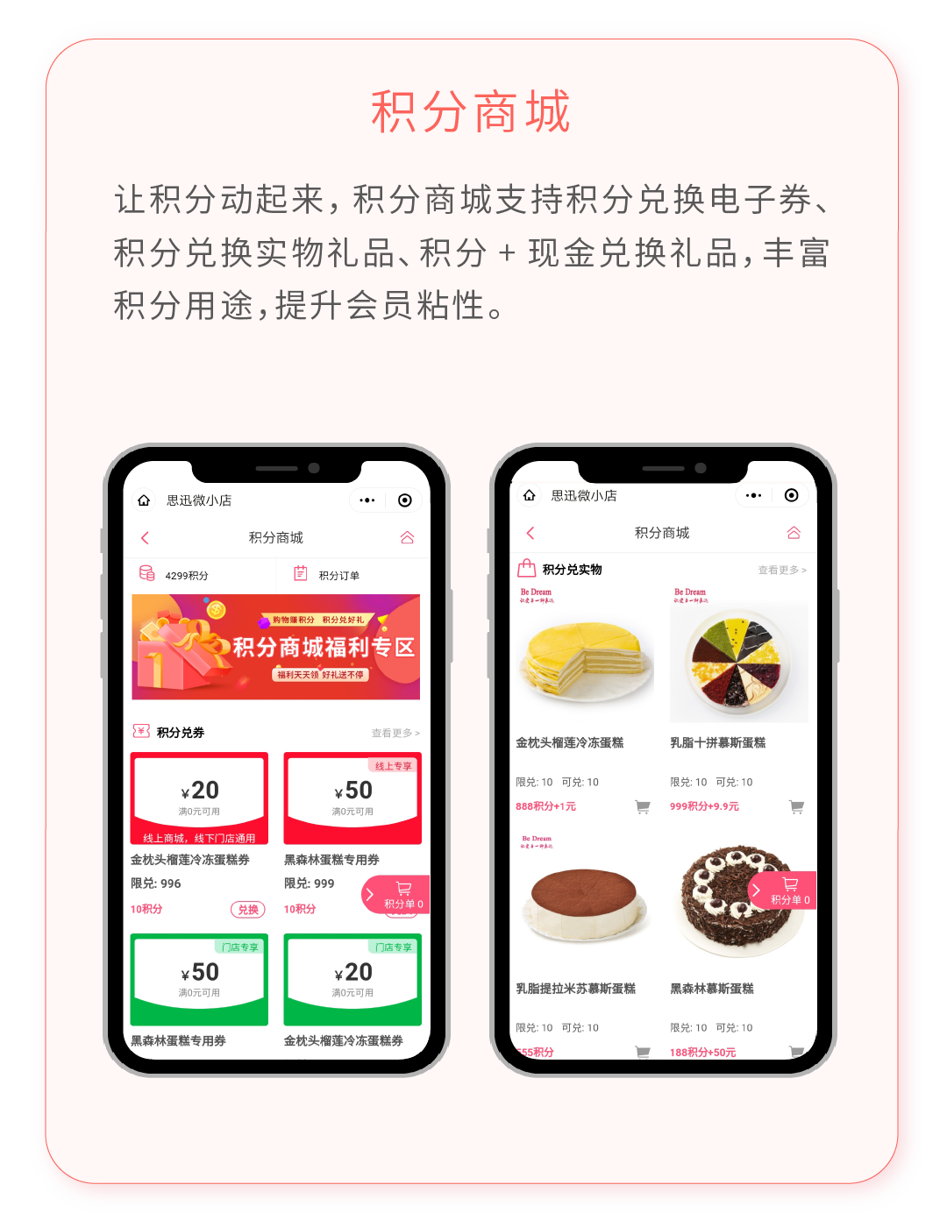

亮点⑫| 积分当钱花
积分商城
积分兑礼品
即发挥积分用途
又增强会员粘性
运营小提示：
上架一些积分商品，让顾客兑换积分+钱兑换
增加顾客的粘性刺激顾客消费
例如：打开抖音→刷到你抖音号，在你抖音号里买一张券，
到门店消费→使用抖音券买单，顺便注册个会员下次再来。
店里只需要思迅收银系统+微小店即可帮你搞定全套流程。

Slide 29
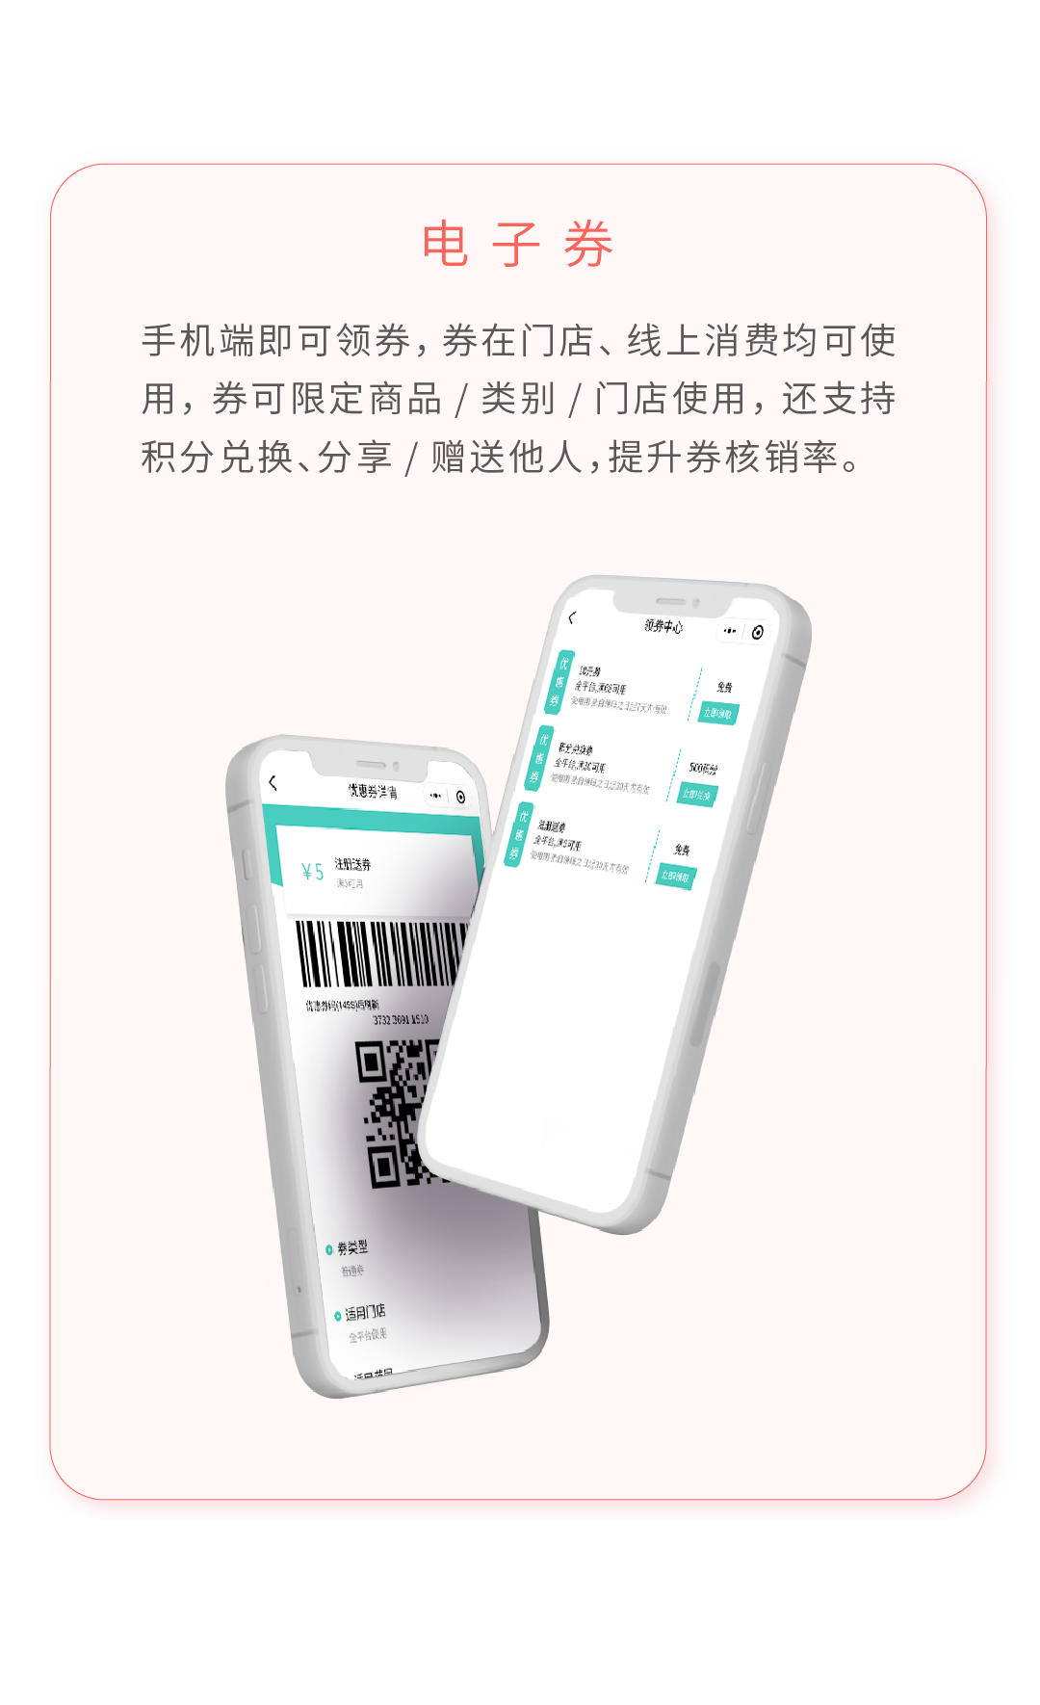
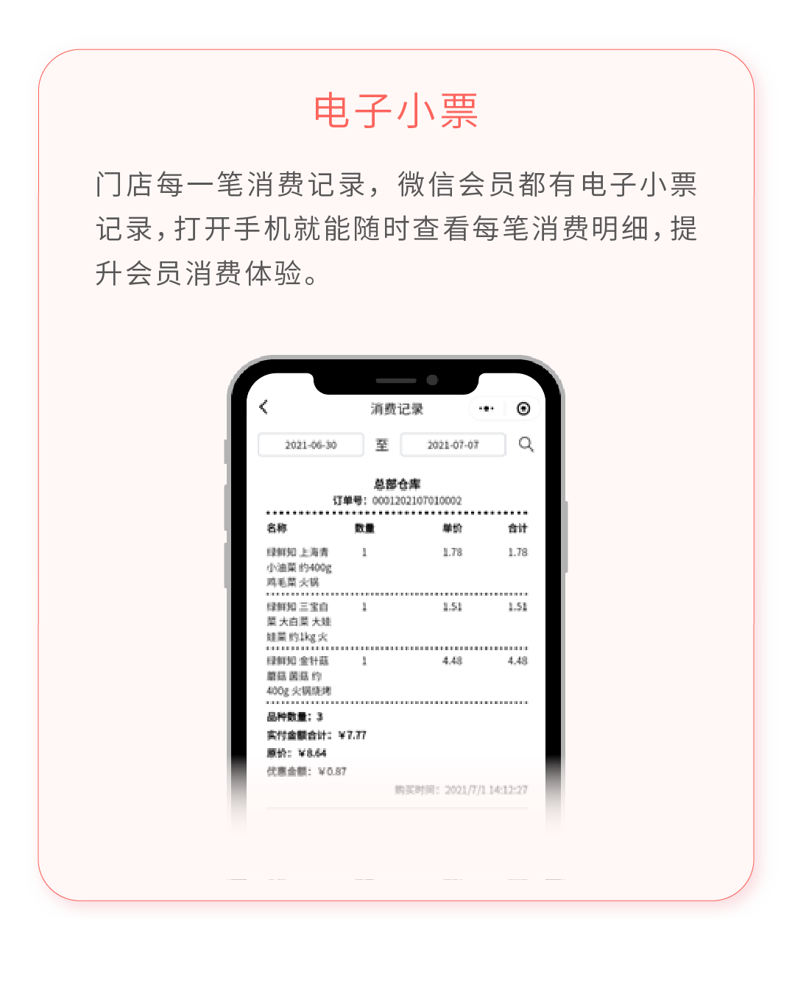

亮点⑬ | 方便顾客 商家省事
提倡环保 智能化：让顾客自助服务
例如：打开抖音→刷到你抖音号，在你抖音号里买一张券，
到门店消费→使用抖音券买单，顺便注册个会员下次再来。
店里只需要思迅收银系统+微小店即可帮你搞定全套流程。

Slide 30
05
five
运营秘籍 | 轻松推广店铺
小白也能学！ 涨粉丝！ 涨销量！

Slide 31


运营秘籍一、引导顾客关注公众号
公众号菜单推文跳转微小店任意页面
公众号
微小店
微小店跳转公众号推文
1、关注后自动回复卡包及注册会员连接
2、设置公众号菜单
3、不定期的发一些最新活动到公众号文章里（如无人写文章，可到商城上一键生成电子海报，直接发电子海报或者发门店传单）
4、公众号菜单推文跳转微小店任意页面
关注后自动回复
公众号推文跳转小程序

Slide 32





运营秘籍二、马上可用的海报物料
免设计物料下载好文件，发给照相馆或广告公司更换二维码打印，放到店里明显的位置、如店门口+收银台放易拉宝宣传
关注公众号【思迅微商店】回复“物料” 无需商家策划、设计

Slide 33



运营秘籍三、 不会PS也可以轻松推广商品
提供店铺推广素材
三件套：分享图，收银机副屏图、kt版/易拉宝图
小程序分享图
适用于在微信把小程序发给朋友
自动播放副屏广告图
适用于有副屏收银机
关注公众号【思迅微小店】回复对应运营玩法即可获得，例如回复“秒杀”
kt版图
适用于易拉宝卡牌等

Slide 34

运营思维导图
24小时货架卖货 前期先放50个畅销品到上来商城售卖、后续再逐步添加商品。

Slide 35

感谢观看
| 思迅小店门店经营解决方案
| 把门店开进顾客手机里
新零售事业部
关注公众号
扫码体验

